Slide 1
EUROPA.-LA VUELTA AL MUNDO EN 885 JARDINES.-ITALIAN GARDENS.-
JARDINES DE VILLAS .-F
Seleccion de textos y fotografías por
JOSE ELIAS BONELLS

Slide 2
REGGIA di COLORNO
El Palacio Ducal de Colorno, también conocido como el Palacio de Colorno fue construido en el siglo XVIII a principios del Duque Francesco Farnesio sobre los restos de la fortaleza de Colorno.
La primera plantación de los jardines se remonta a 1480 a la labor de Roberto Sanseverino.
. En el momento de la ejecución de las fechas de Francesco Farnese, diseñado por Ferdinando Galli Bibiena,el "gran parque", una mezcla de jardines a la italiana y jardín francés de cuatro kilómetros de profundidad.

Slide 3
Entre el orgullo del jardín merecido la atención con los autómatas encantado cuevas que se mueven y las escenas de los dioses mitológicos.
La reestructuración consistió en la adaptación a los dictados de la moda francesa y Maria Luigia de Austria lo convirtió en 1816 en un jardín Inglés.
En la post-unificación el Park tuvo un período de progresivo deterioro además de los daños sufridos durante la Segunda Guerra Mundial.
La fuente de Proserpina después de haber sido comprado por la familia de Rothschild se encuentra actualmente en Inglaterra en el parque de Waddesdon Manor y la fuente de Trianon está situado en el centro de la isleta de Parco Ducale di Parma, aunque faltan muchas de las estatuas que había originalmente

Slide 4
. Otras estatuas del Palacio Real están ahora en el jardín del castillo de Montechiarugolo.
Con la resolución del Gobierno Provincial de 23/12 / '99 el Palazzo Ducale, en Colorno pasó a llamarse Palacio Ducal.

Slide 5
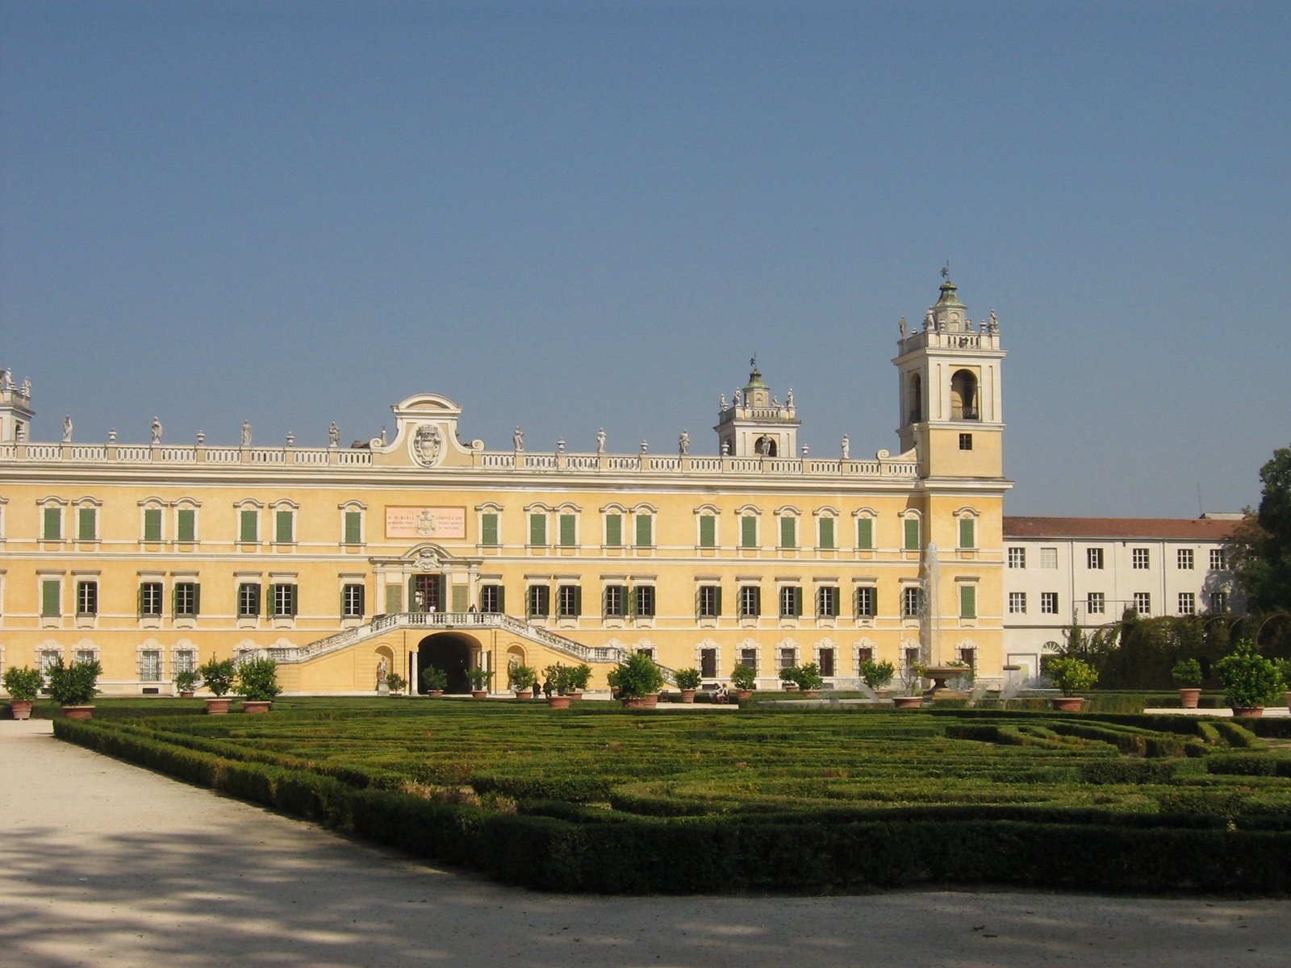
Notes:
Reggia di Colorno.-Palazzo Ducale

Slide 6
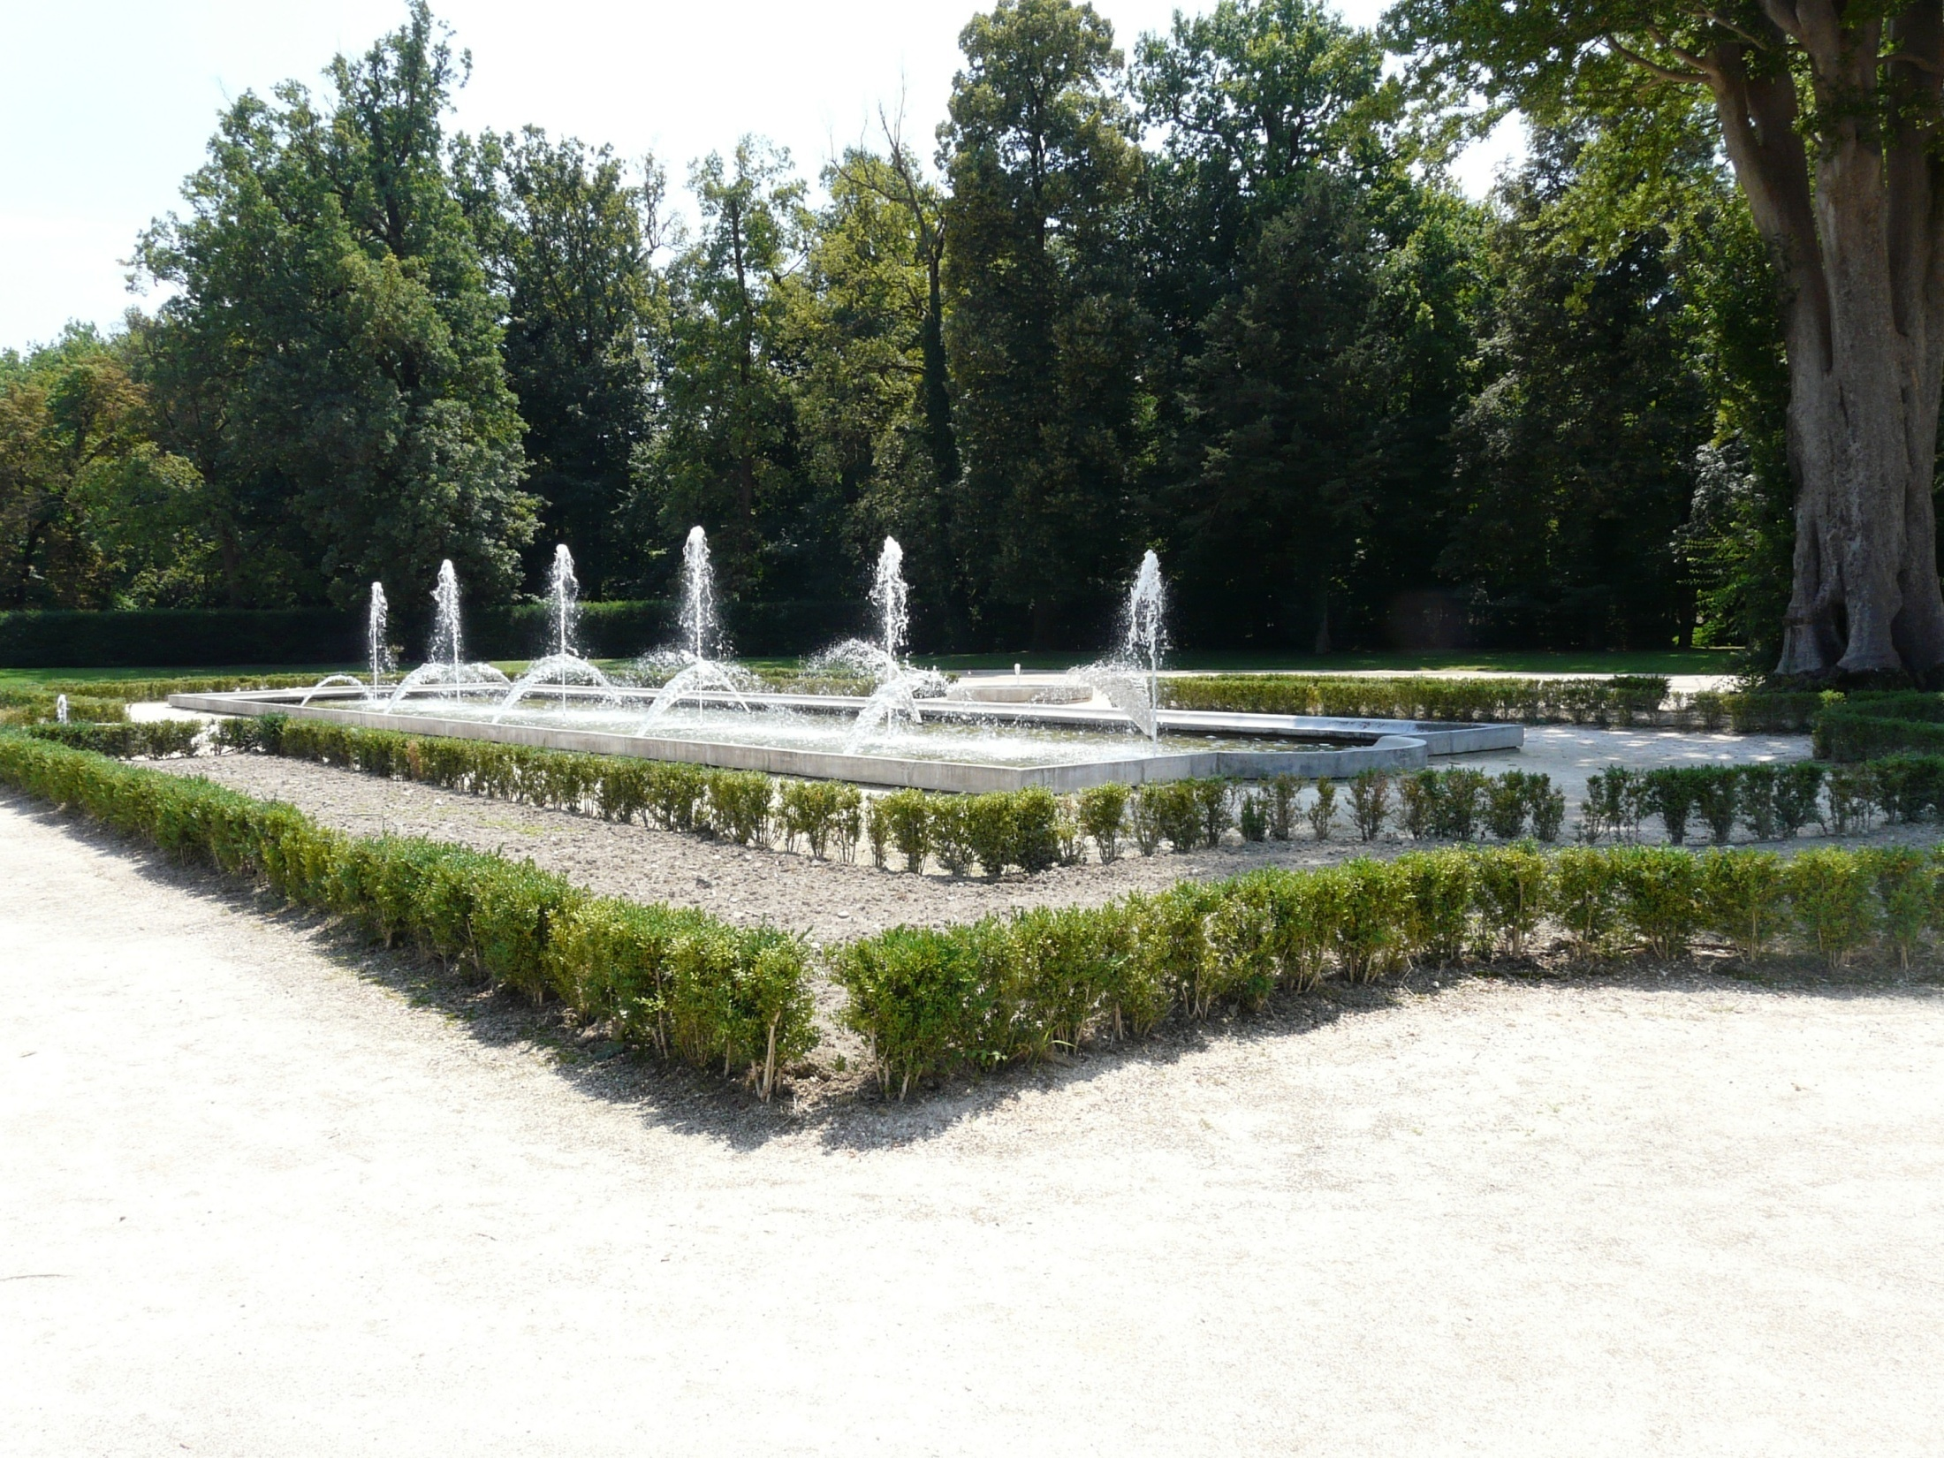
Notes:
Reggia Colorno .-Palazzo Ducale

Slide 7
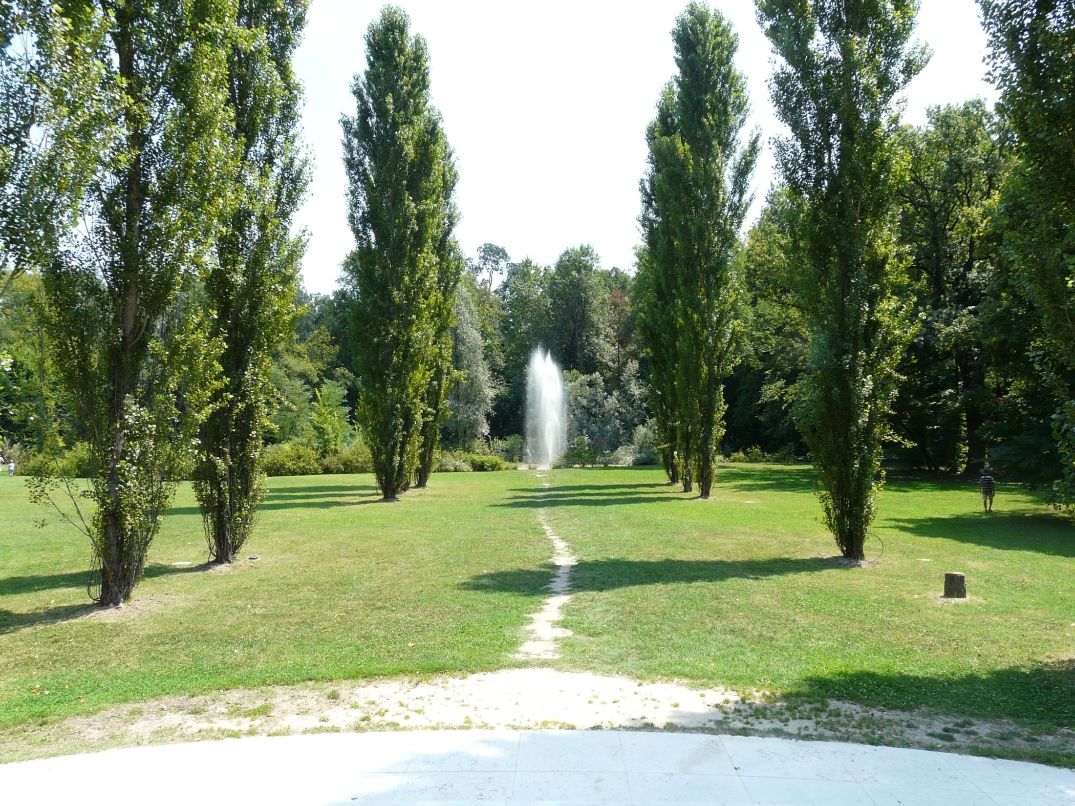
Notes:
Reggia Colorno.-Palazzo Ducale

Slide 8
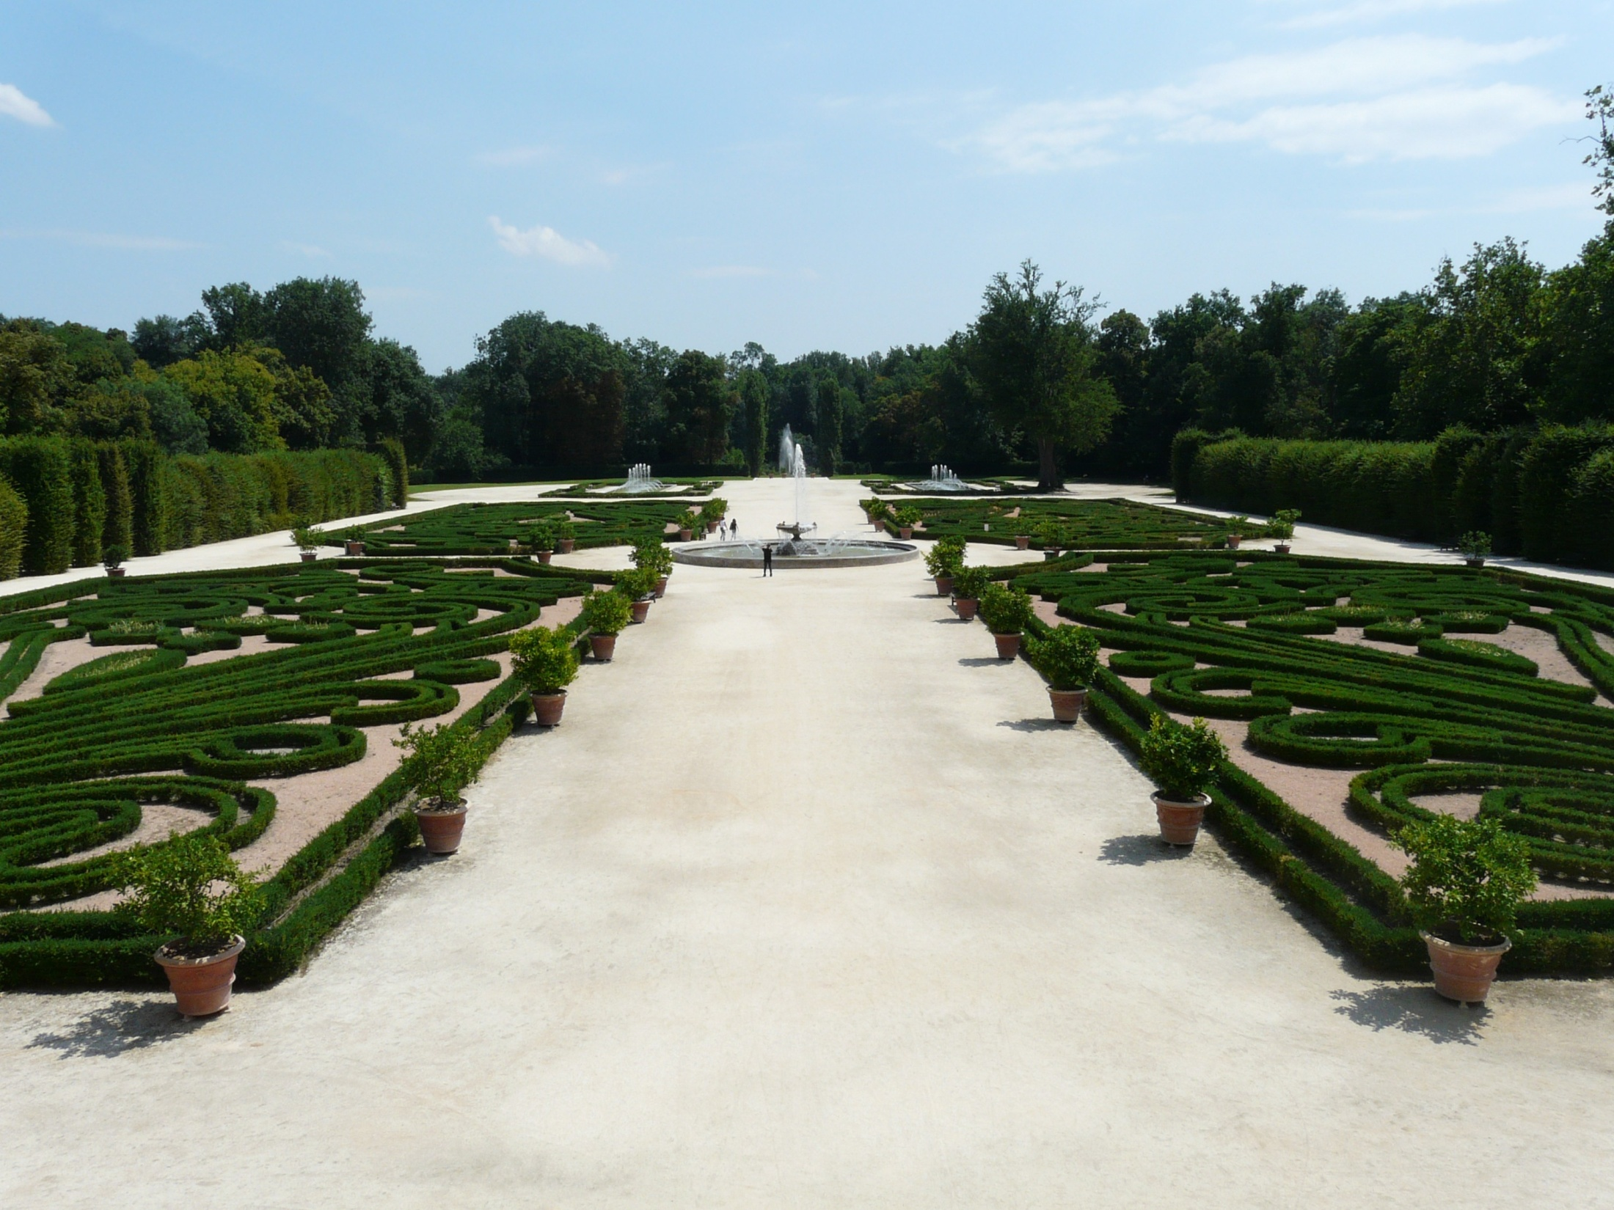
Notes:
Reggia Colorno.-Palazzo Ducale

Slide 9
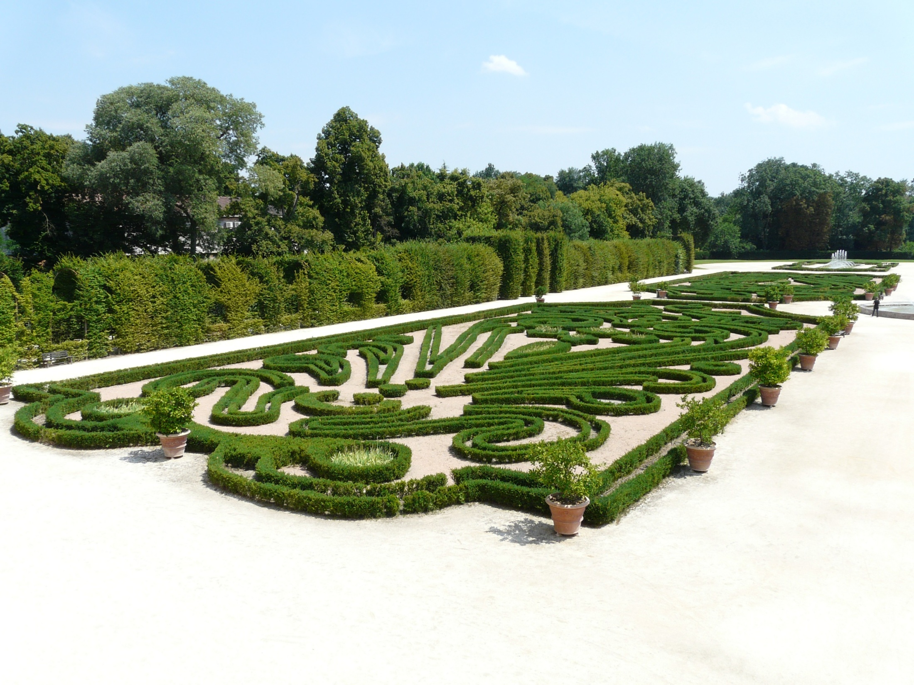
Notes:
Reggia Colorno.-Palazzo Ducale

Slide 10
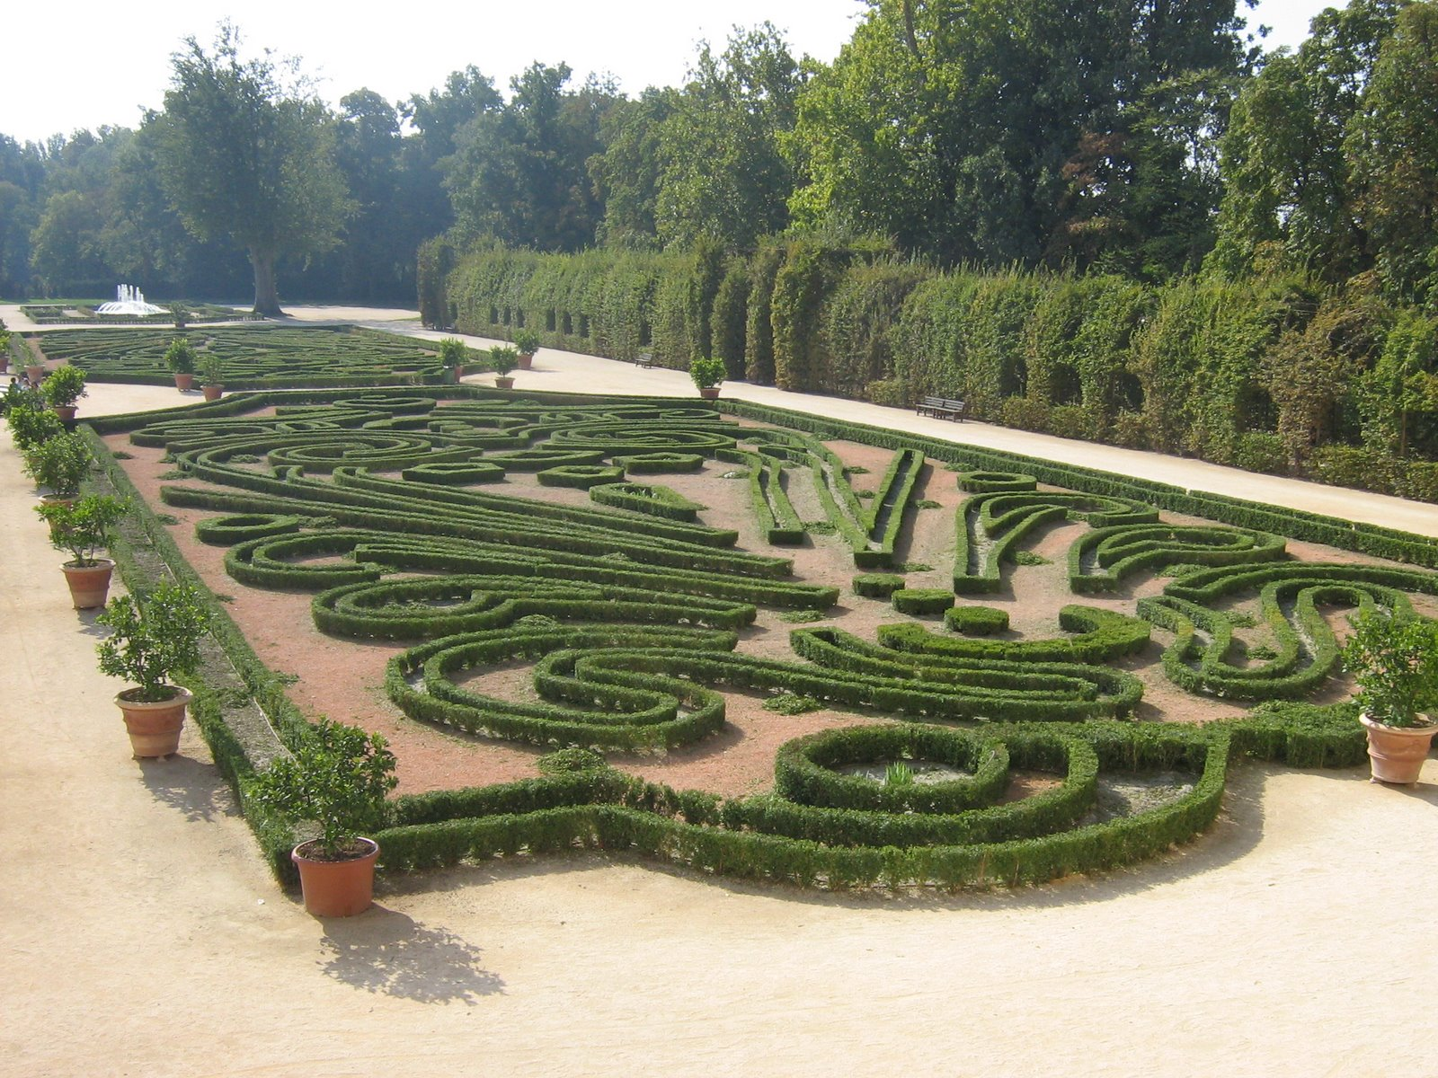
Notes:
Reggia di Colorno.-Palazzo Reale

Slide 11
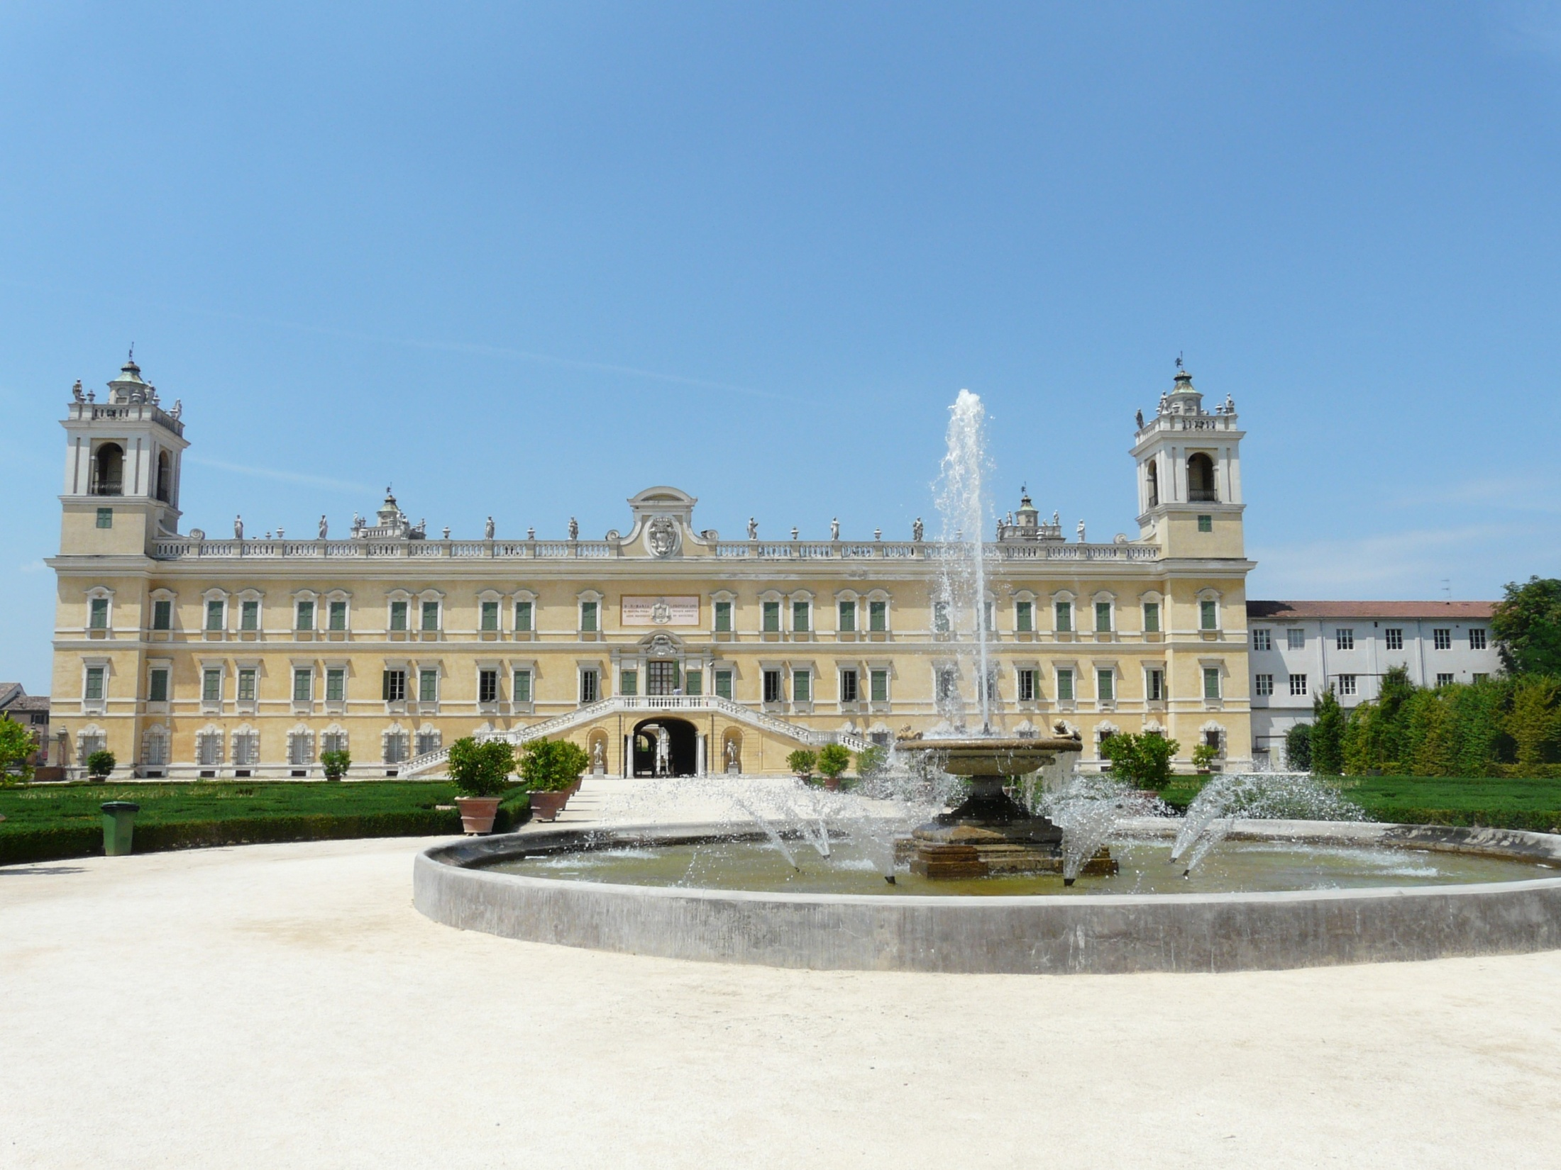
Notes:
Reggia di Colorno.-Palazzo Reale

Slide 12
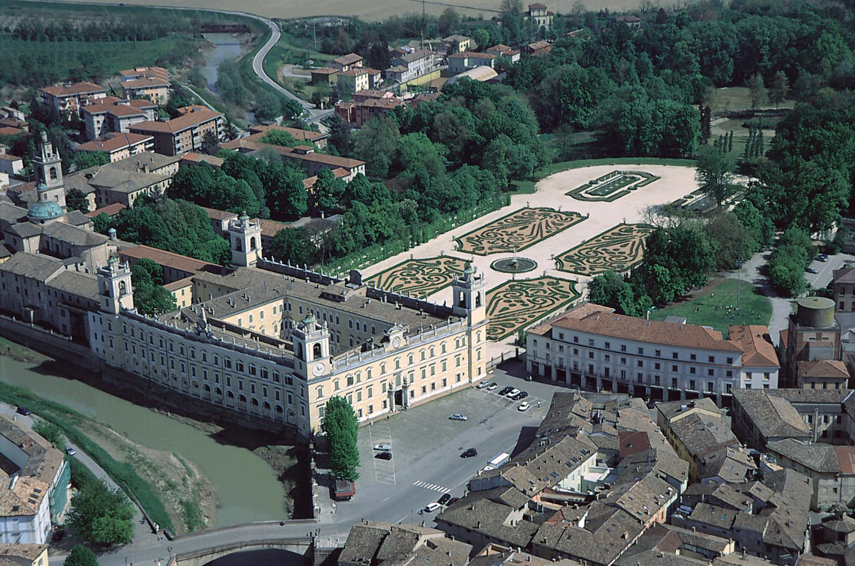
Notes:
Reggia di Colorno.-Palazzo Reale

Slide 13
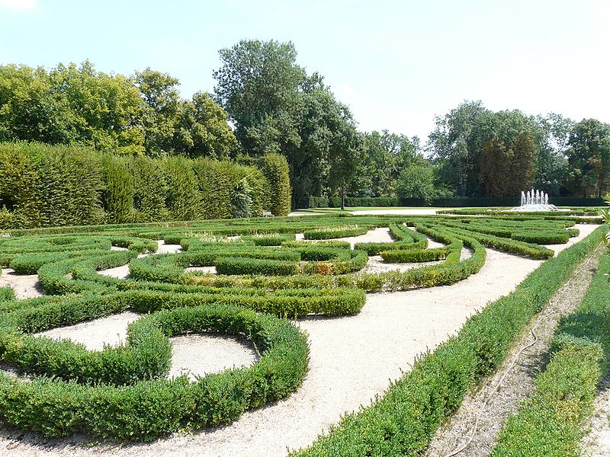
Notes:
Reggia di Colorno.-Palazzo Reale

Slide 14
REGGIA di CASERTA
El Palacio Real de Caserta (en italiano Reggia di Caserta) es un palacio barroco situado en Caserta, en la región italiana de Campania.
El edificio fue encargado por el rey Carlos VII para que sirviese de centro administrativo y cortesano del nuevo Reino de Nápoles, al tiempo que símbolo del poder real. El monarca quiso dotar a la dinastía Borbón-Dos Sicilias de una residencia de la talla de Versalles.
El arquitecto elegido fue Luigi Vanvitelli, en cuya obra predominaba el Barroco racionalista, muy próximo al Neoclasicismo. Vanvitelli se hizo cargo del diseño del parque y los jardines, aparte de dirigir las obras del palacio.

Slide 15
No obstante, Carlos jamás vio su proyecto finalizado, pues hubo de partir de Nápoles para ocupar el trono español a la muerte de su hermano, Fernando VI
El palacio sirvió de residencia veraniega a su hijo Fernando y a los demás monarcas de las Dos Sicilias hasta su incorporación al Reino de Italia.
El rey Víctor Manuel III lo donó al pueblo italiano en 1919. El edificio, junto con los jardines y el complejo arquitectónico de San Leucio, fueron declarados Patrimonio de la Humanidad por la Unesco en 1997.
En la actualidad es un museo abierto al público y ha sido empleado en varias ocasiones como escenario para películas de ficción.

Slide 16
El parque del Palacio Real de Caserta es uno de los jardines reales más bellos de Europa, rivalizando con los de Versalles, Aranjuez o Peterhof.
No sólo destaca por su diseño paisajístico realizado por el propio Vanvitelli, ni por la calidad de sus esculturas; sino por ser el marco perfecto para el Real Sitio.
El edificio queda engrandecido, se muestra imponente y su dominio arquitectónico se expande por un espacio mucho mayor gracias a este decorado.
Vanvitelli decidió introducir dos tipos de jardín en el parque del palacio: uno italiano que rodease al edificio y un passeggio monumental con numerosas fuentes siguiendo el modelo francés.

Slide 17
Para aprovechar el agua de los montes, se proyectó una hilera de fuentes en sus laderas que llegase hasta el palacio, reservando el resto del espacio para el jardín de parterre.

Slide 18
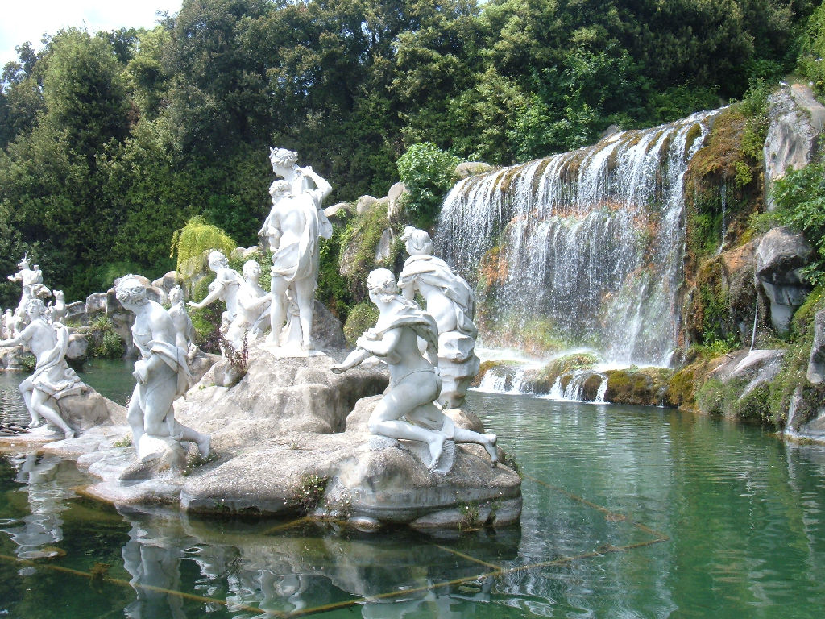
Notes:
Reggia Caserta

Slide 19
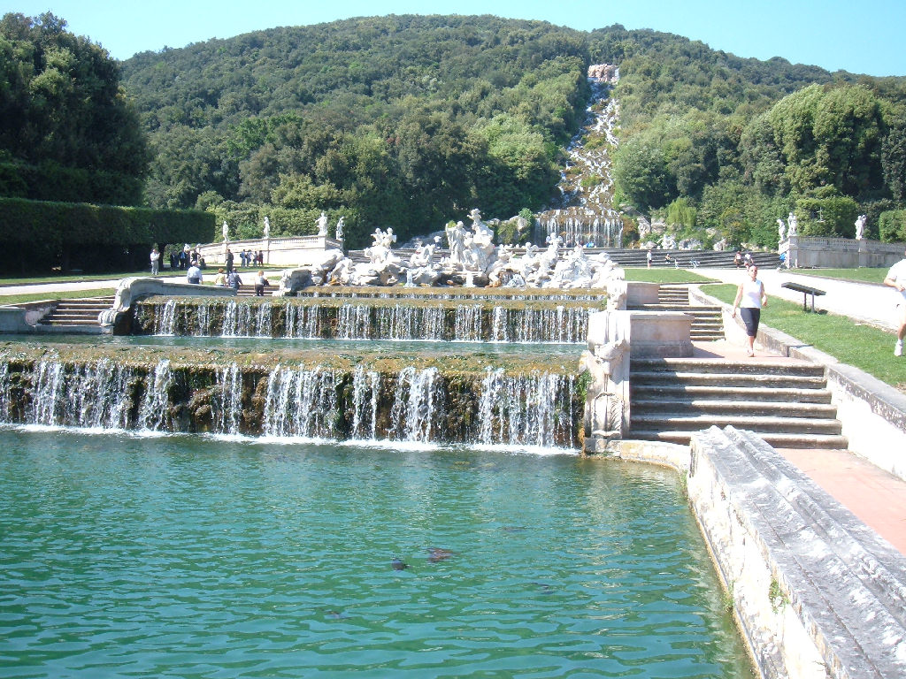
Notes:
Reggia Caserta

Slide 20
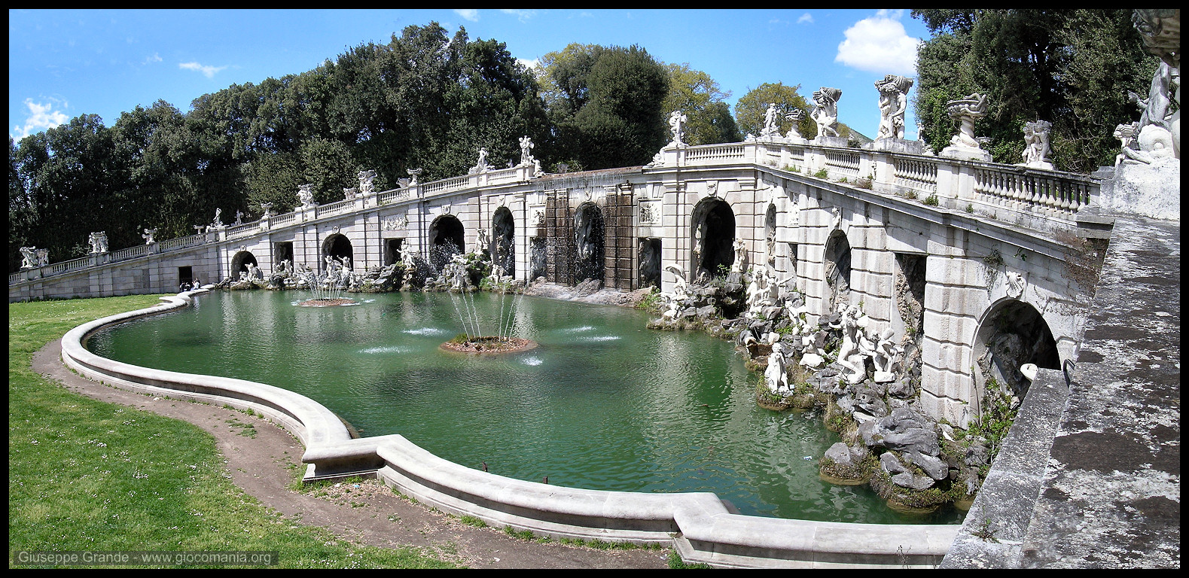
Notes:
Reggia di Casserta

Slide 21
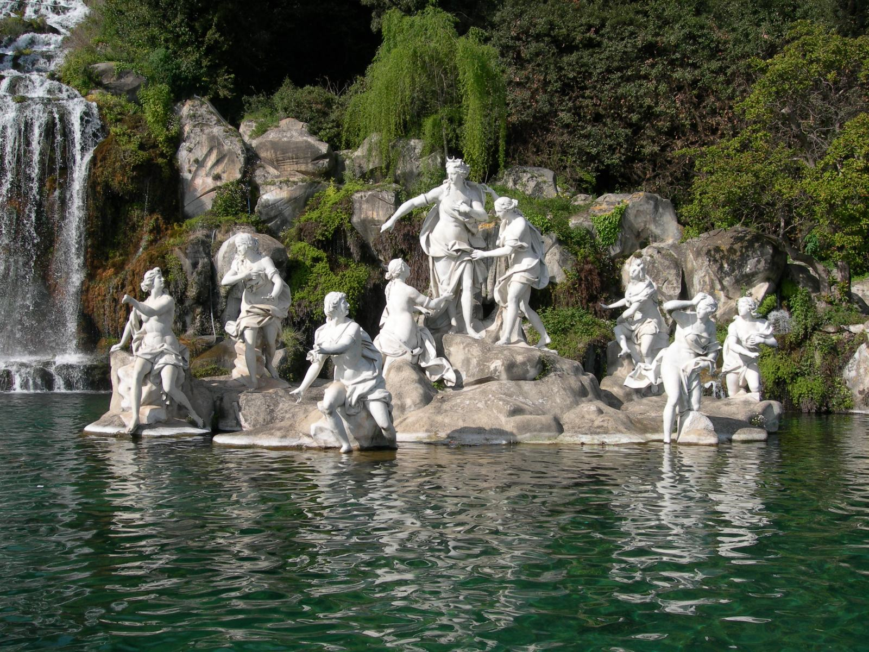
Notes:
Reggia di Casserta

Slide 22
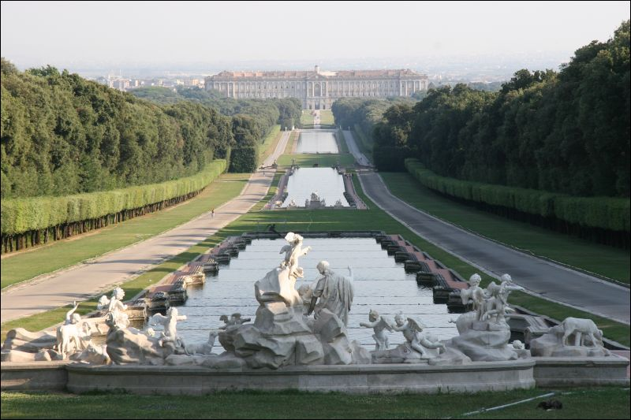
Notes:
Reggia di Caserna

Slide 23
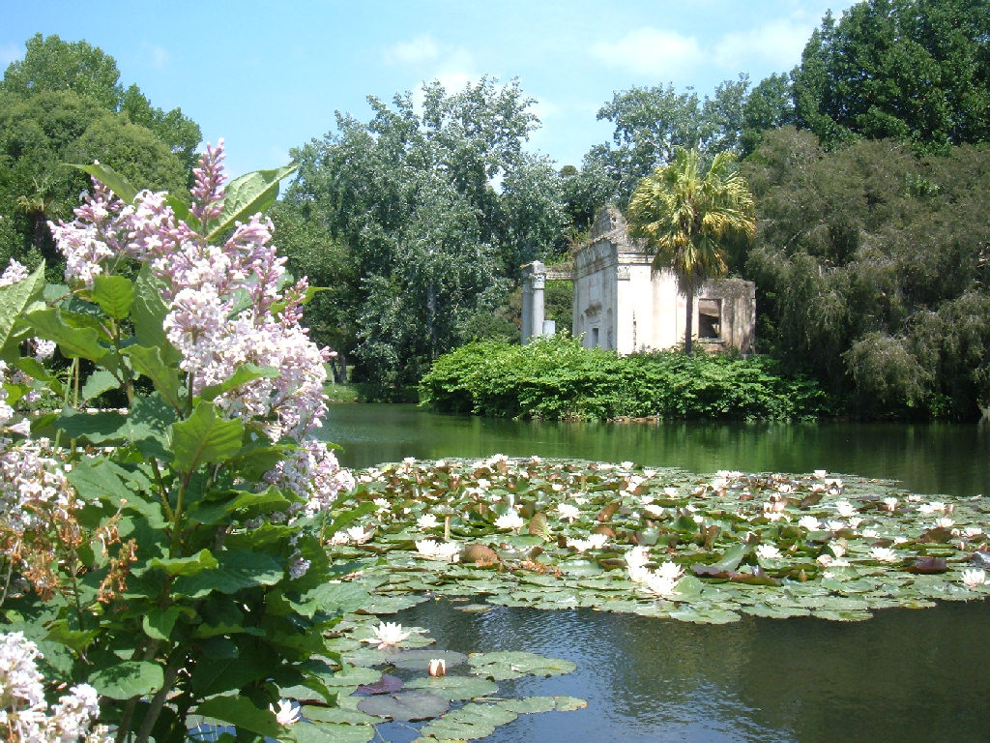
Notes:
Reggia di Caserta

Slide 24
REGGIA di VENARIA
El palacio de Venaria Reale es una de las residencias de los Saboya en el Piamonte.
Probablemente el más grande en tamaño, es comparable en términos de estructura del palacio real francés de Versalles,que fue construido teniendo en cuenta el proyecto de la residencia real en el Piamonte.
Sin embargo, es más pequeño que el Caserta Reggia di, que tiene una anchura de el palacio y el parque real en absoluto comparable con la de Venaria.

Slide 25
La Venaria fue diseñado y construido en pocos años (el 1.658º- el 1679a) diseñado por el arquitecto Amedeo di Castellamonte.
Un comité había sido el duque Carlo Emanuele II, lo que significaba que la base para la caza en los paramos de las colinas de Turín.
Los jardines del palacio han desaparecido por completo desde que los franceses de Napoleón convirtió en el desfile: una obra de gran importancia que el complejo se ha perdido para siempre.
Se mantuvieron los dibujos de la época, que muestra el jardín de estilo italiano hermosa dividido en tres terrazas conectadas por pasos y una espectacular arquitectura (como la torre del reloj de la Corte Primera) que los conectan: la Fuente de Hércules, el teatro con el anfiteatro y el parterre.

Slide 26
Sólo recientemente renacer Venaria Reale ve a su entorno natural, gracias a la labor que están afectando a la estructura (cuadras, el palacio de Diana, etc.).
En la actualidad se han hecho accesibles a las áreas públicas ya terminadas, además de parcialmente dañadas por la tormenta violenta de junio de 2007.
Bajo el Parque son visibles en algunas obras de Giuseppe Penone, en agudo contraste con la estructura barroca del complejo: entre ellos, el tronco de un árbol de cedro, de cuarenta pies de altura, desde donde salen los gases de combustión de centrales térmicas del edificio.

Slide 27
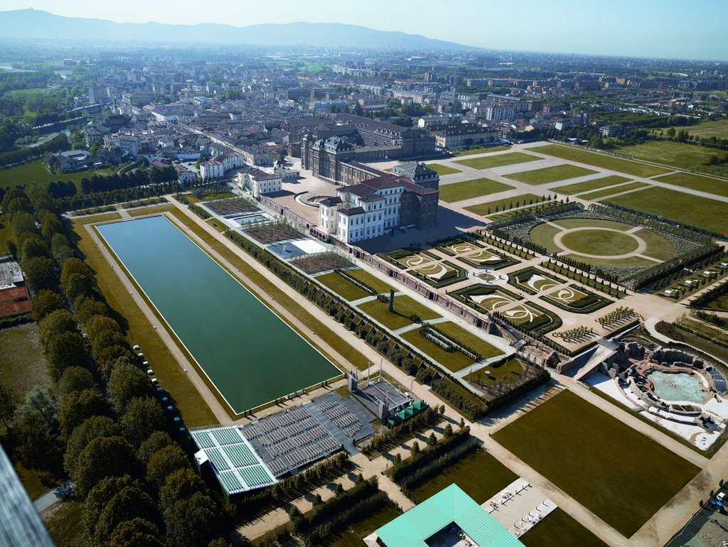
Notes:
Reggia Venaria

Slide 28
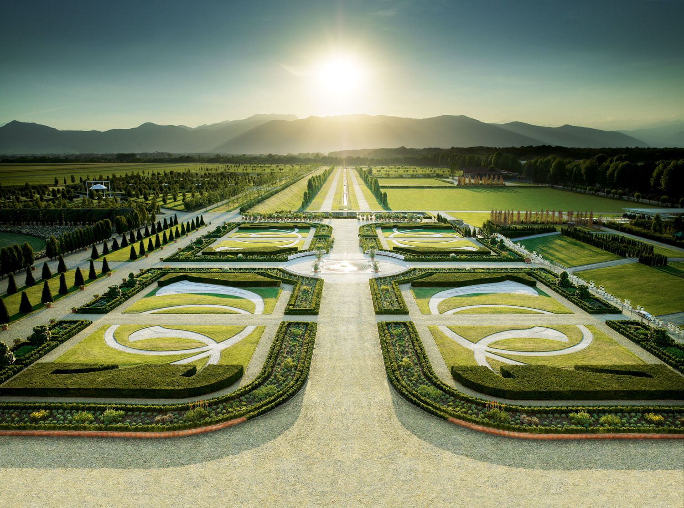
Notes:
Reggia di Venaria

Slide 29
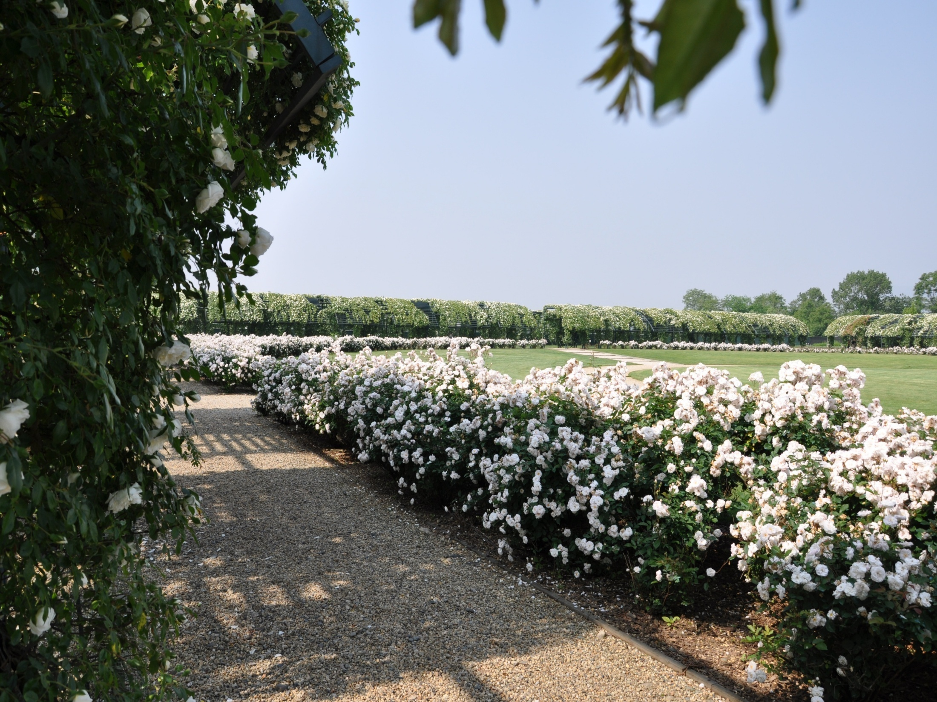
Notes:
Reggia di Venaria

Slide 30
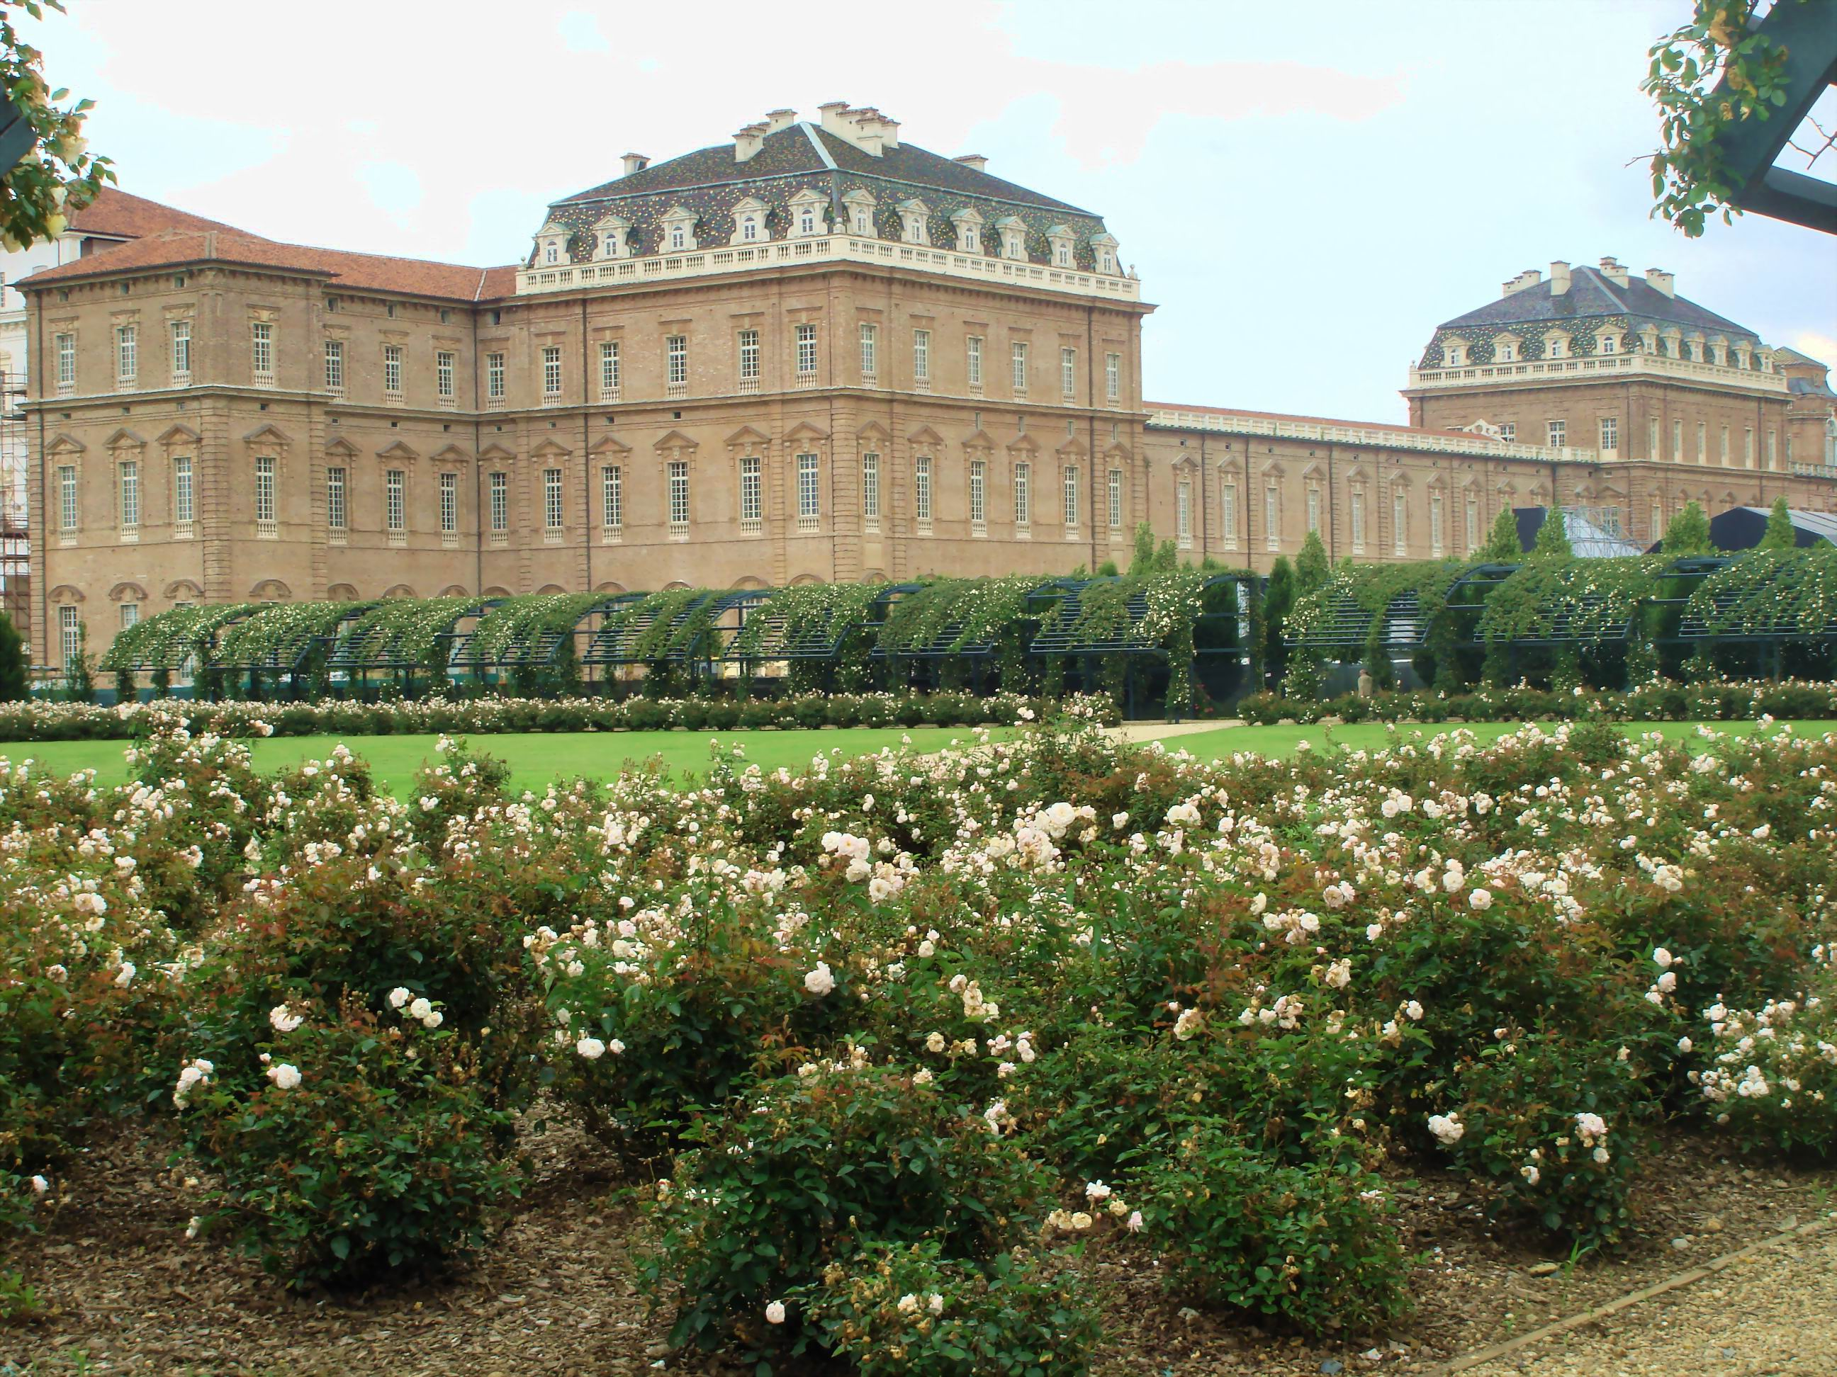
Notes:
Reggia di Venaria

Slide 31
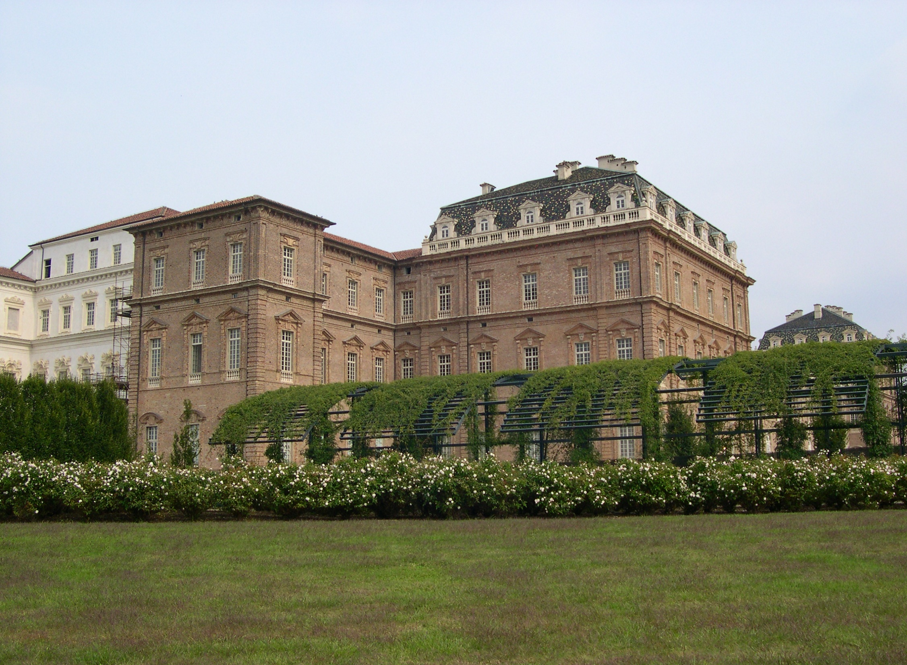
Notes:
Reggia di Venaria

Slide 32
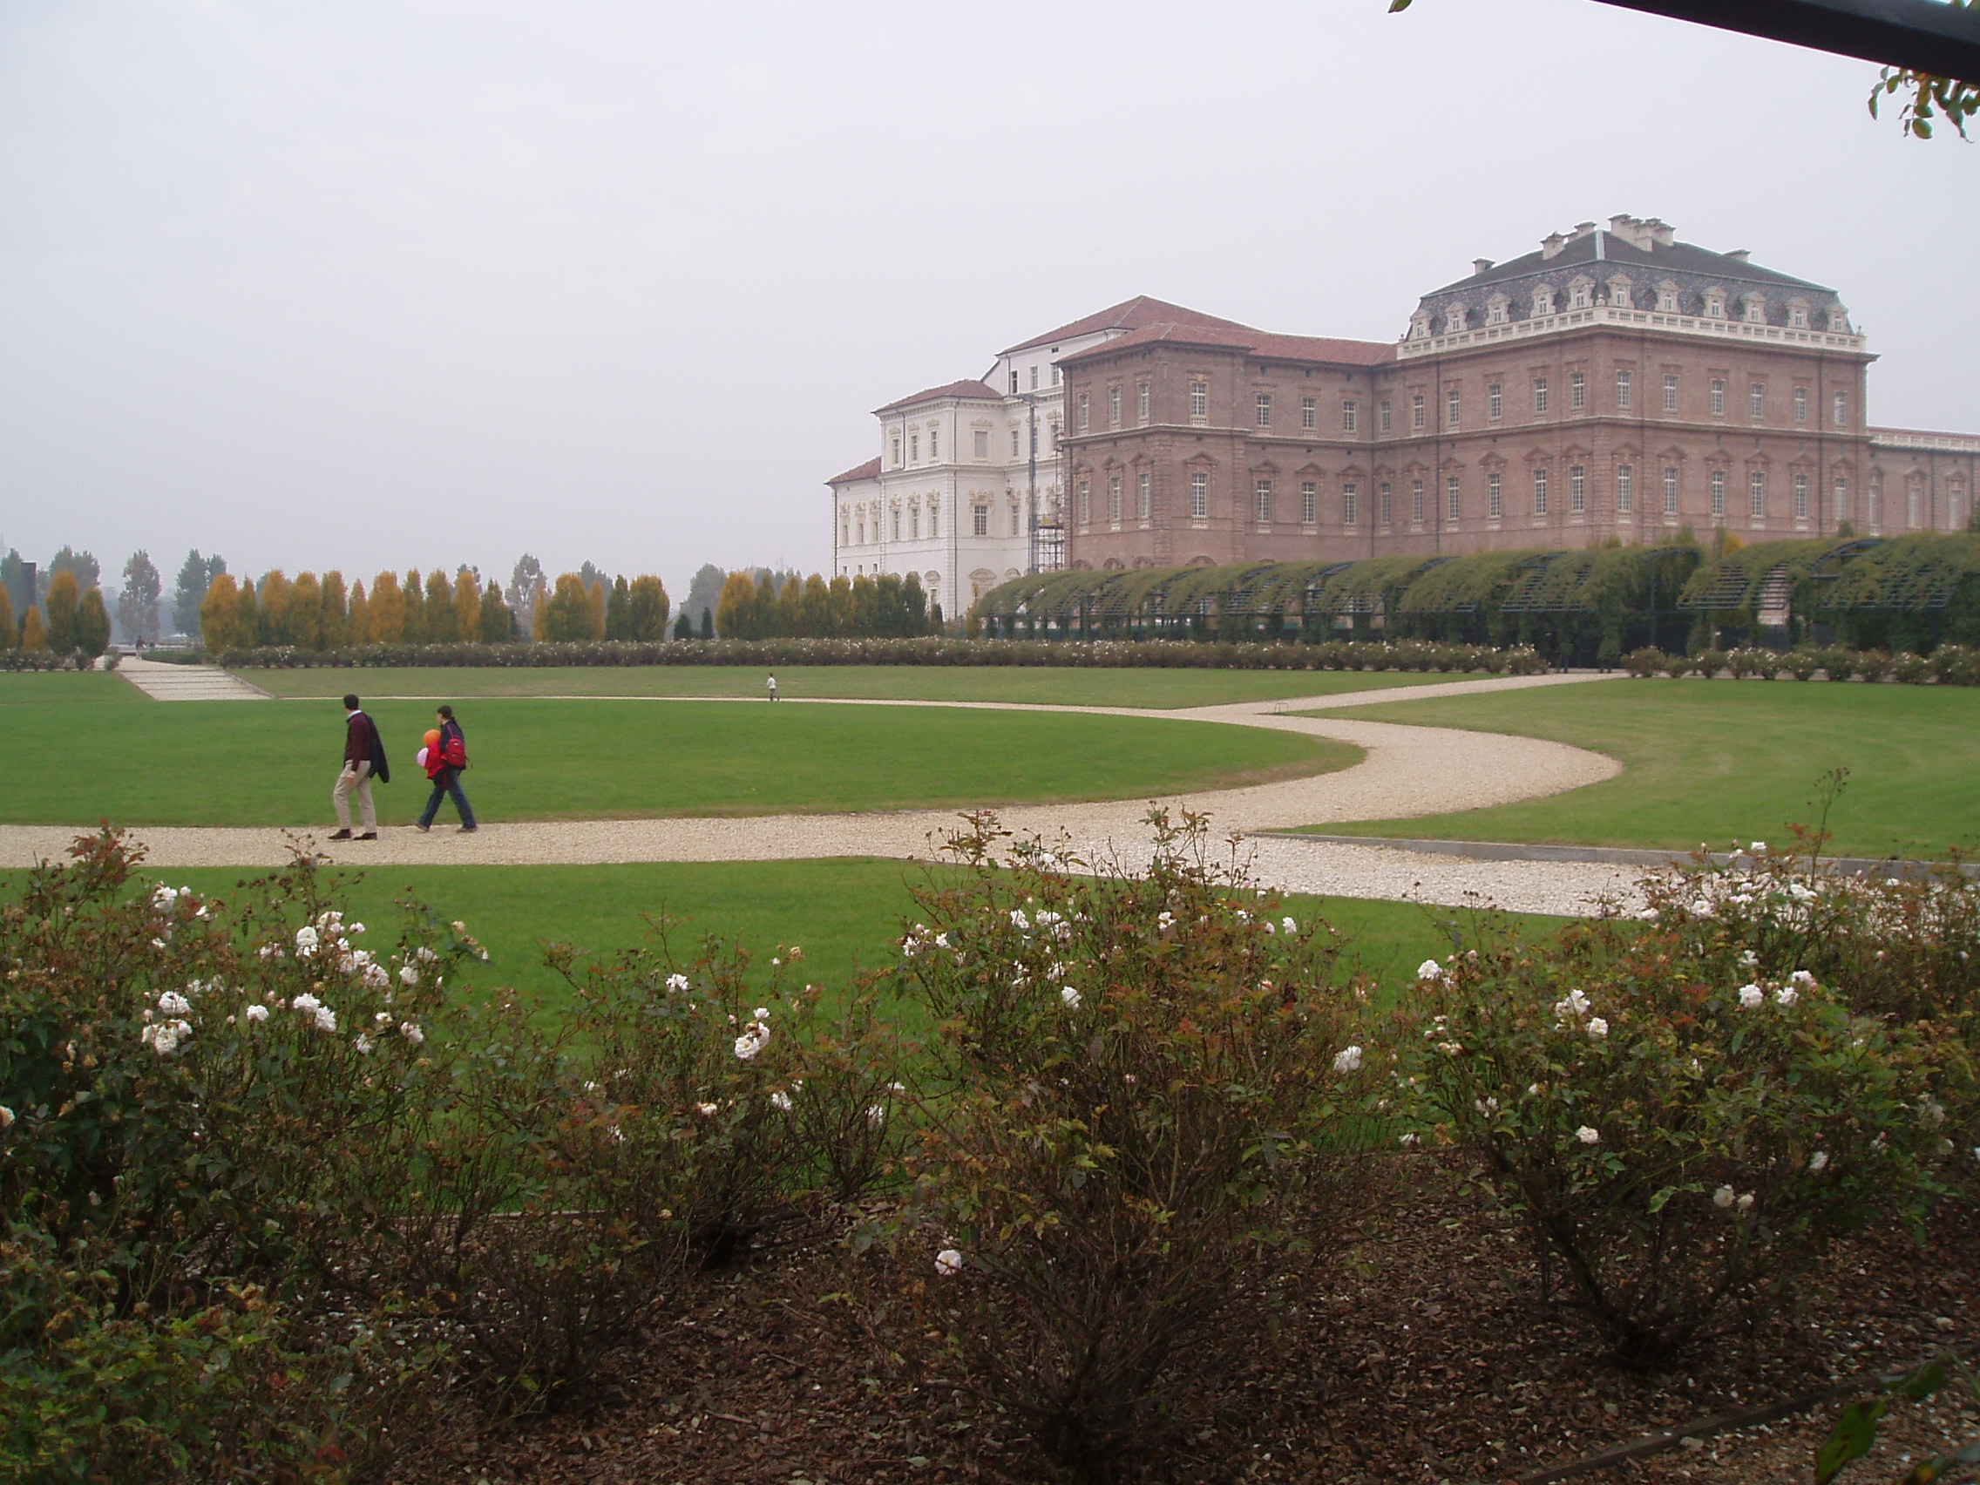
Notes:
Reggia di Venaria

Slide 33
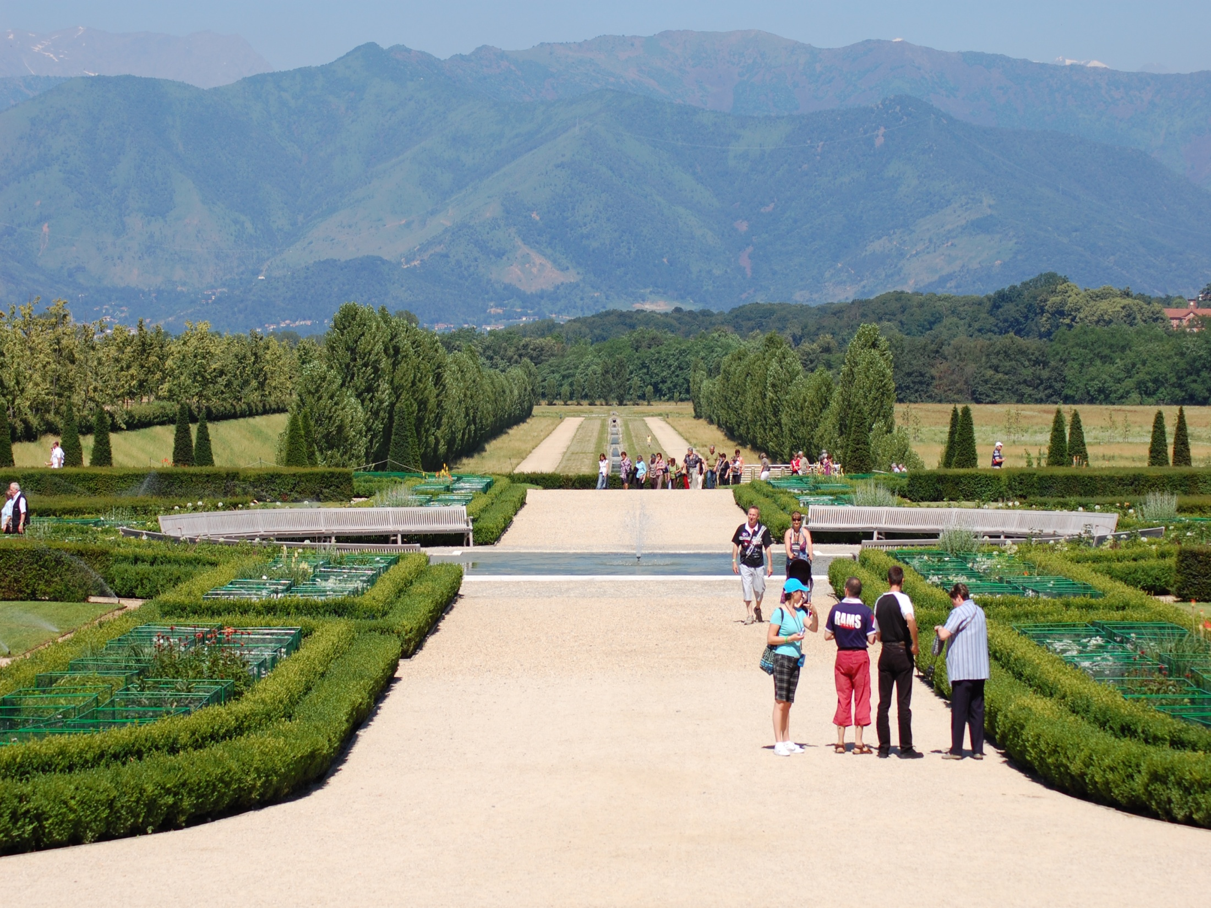
Notes:
Reggia di Venaria

Slide 34
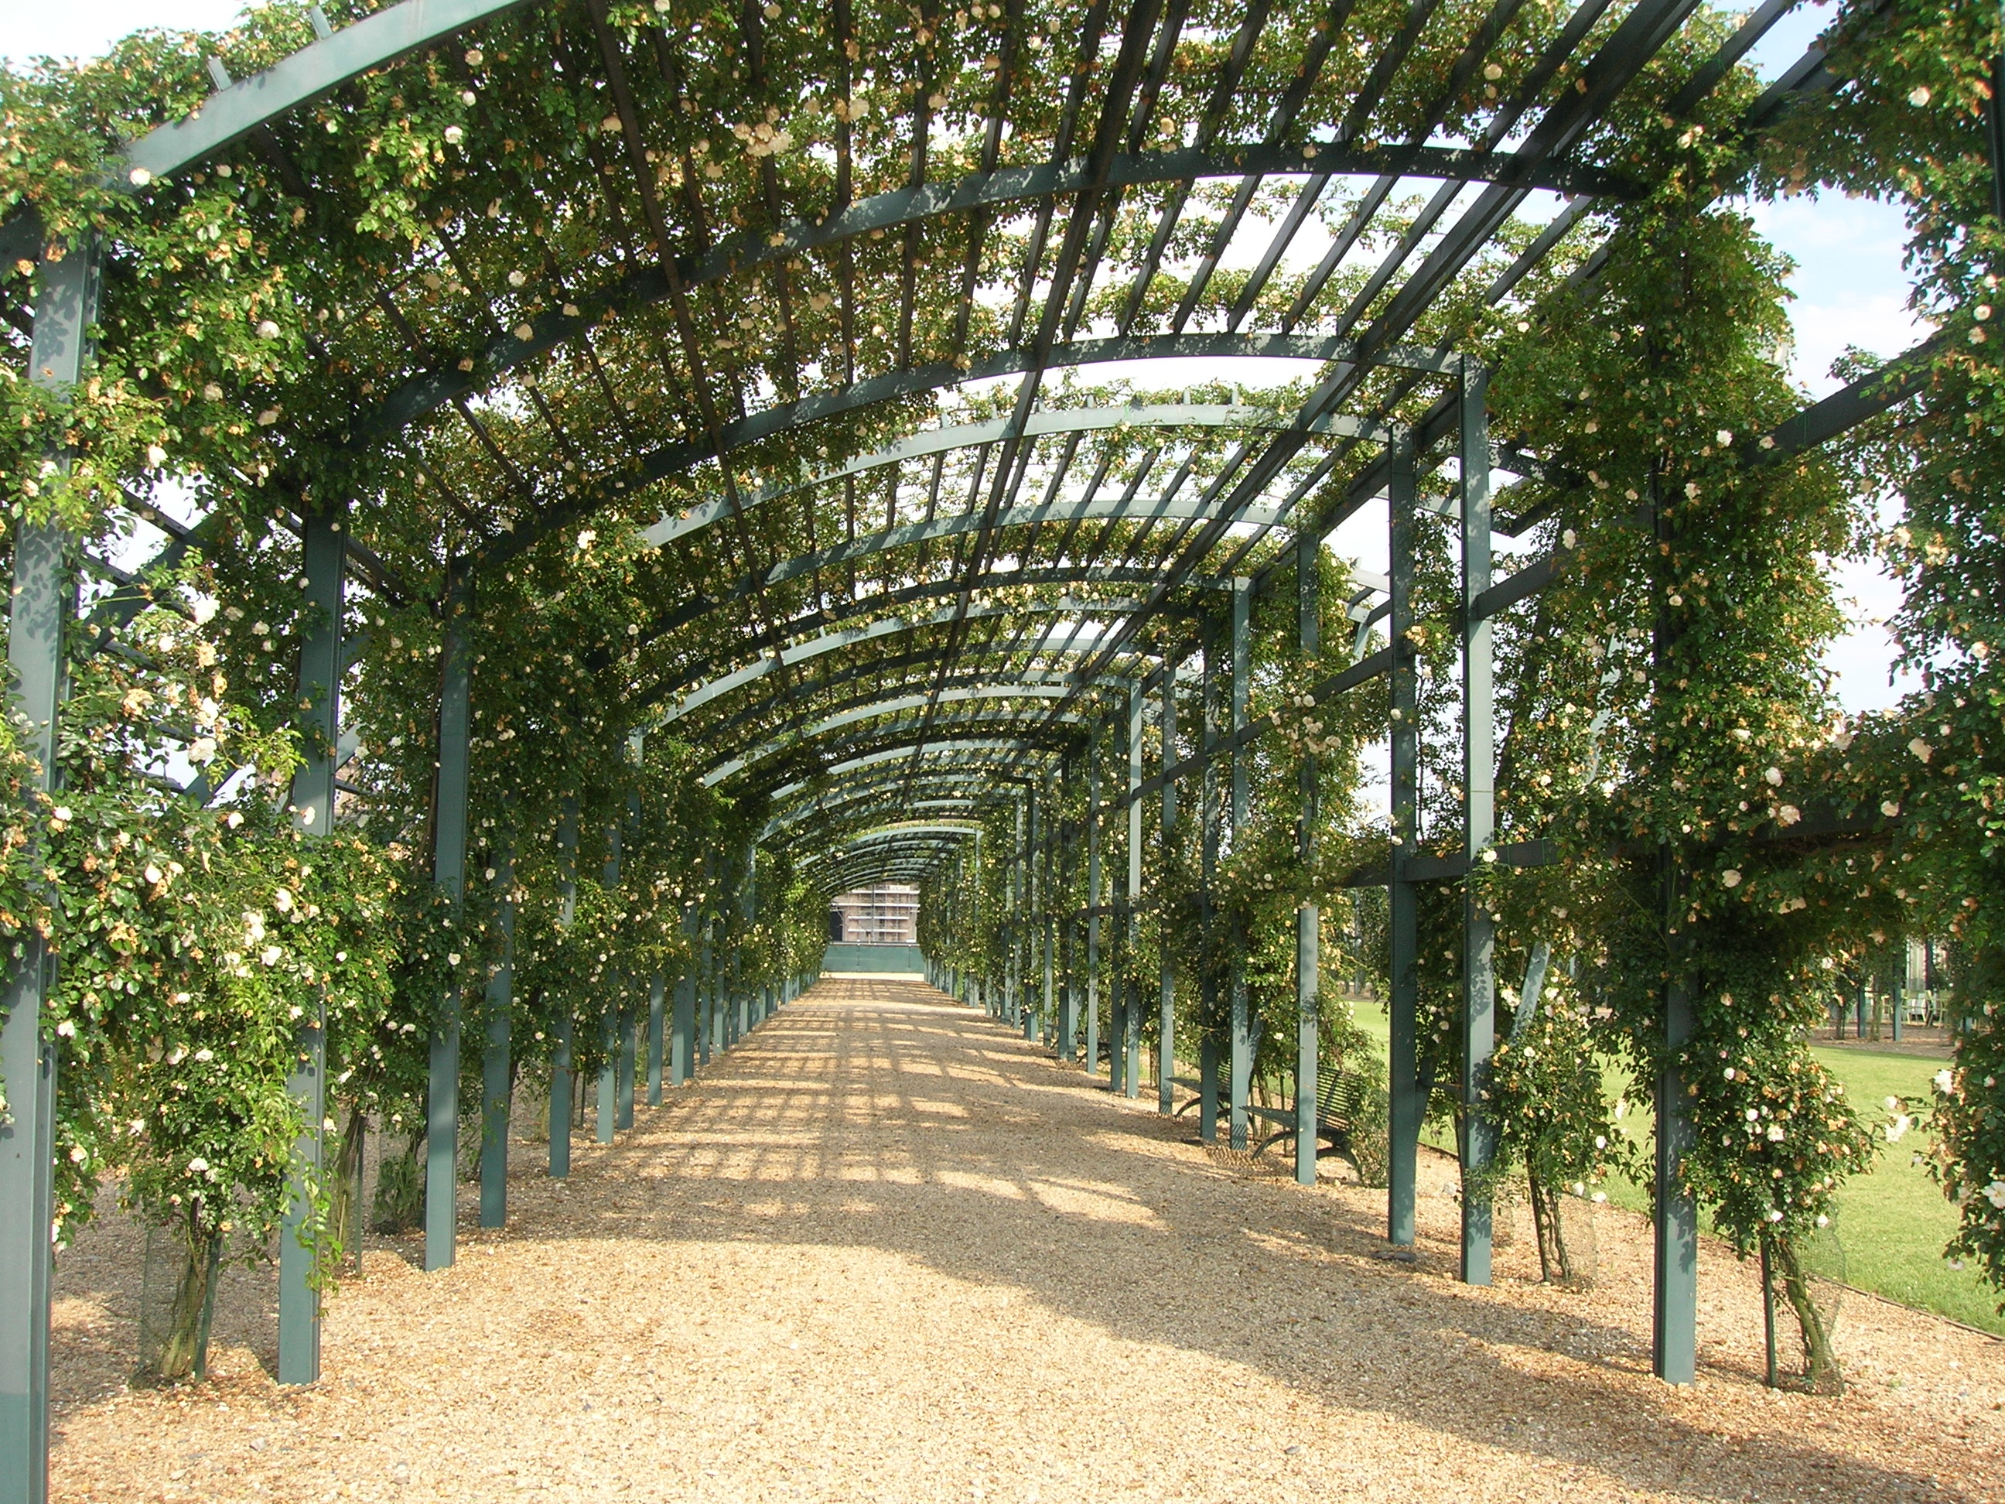
Notes:
Reggia di Venaria

Slide 35
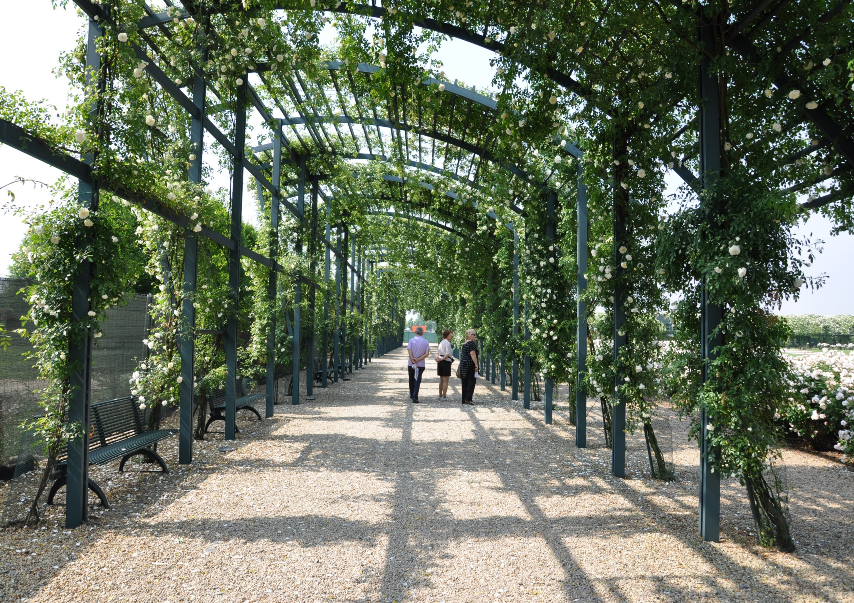
Notes:
Reggia di Venaria

Slide 36
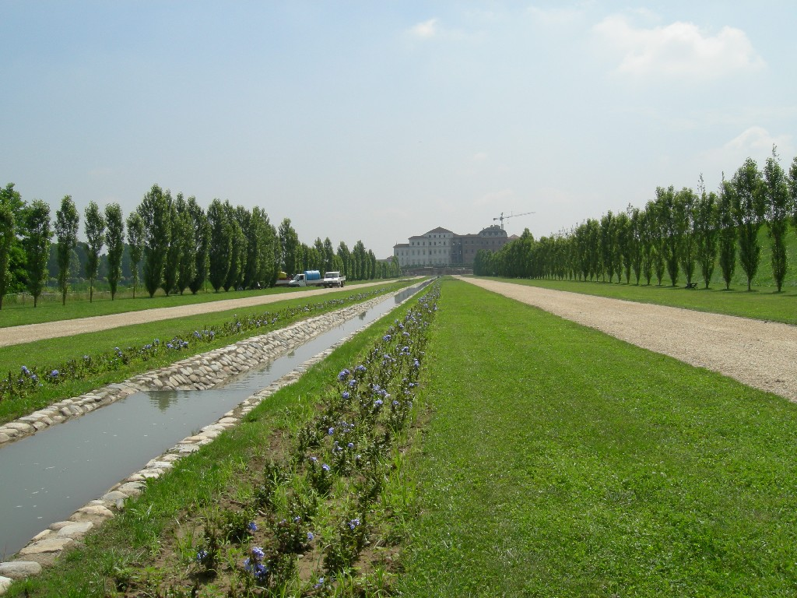
Notes:
Reggia di Venaria

Slide 37
VILLA ADRIANA
La villa de Adriano, conocida comúnmente como Villa Adriana, es uno de los más famosos complejos arqueológicos romanos.
Está situada a 23 kilómetros de Roma, en las afueras de Tívoli.
La Villa Adriana era un complejo de más de 30 edificios en una extensión de al menos un kilómetro cuadrado, gran parte de la cual aún está sin excavar.
La villa fue el más grande ejemplo romano de un jardín tipo alejandrino, recreando un paisaje sagrado.

Slide 38
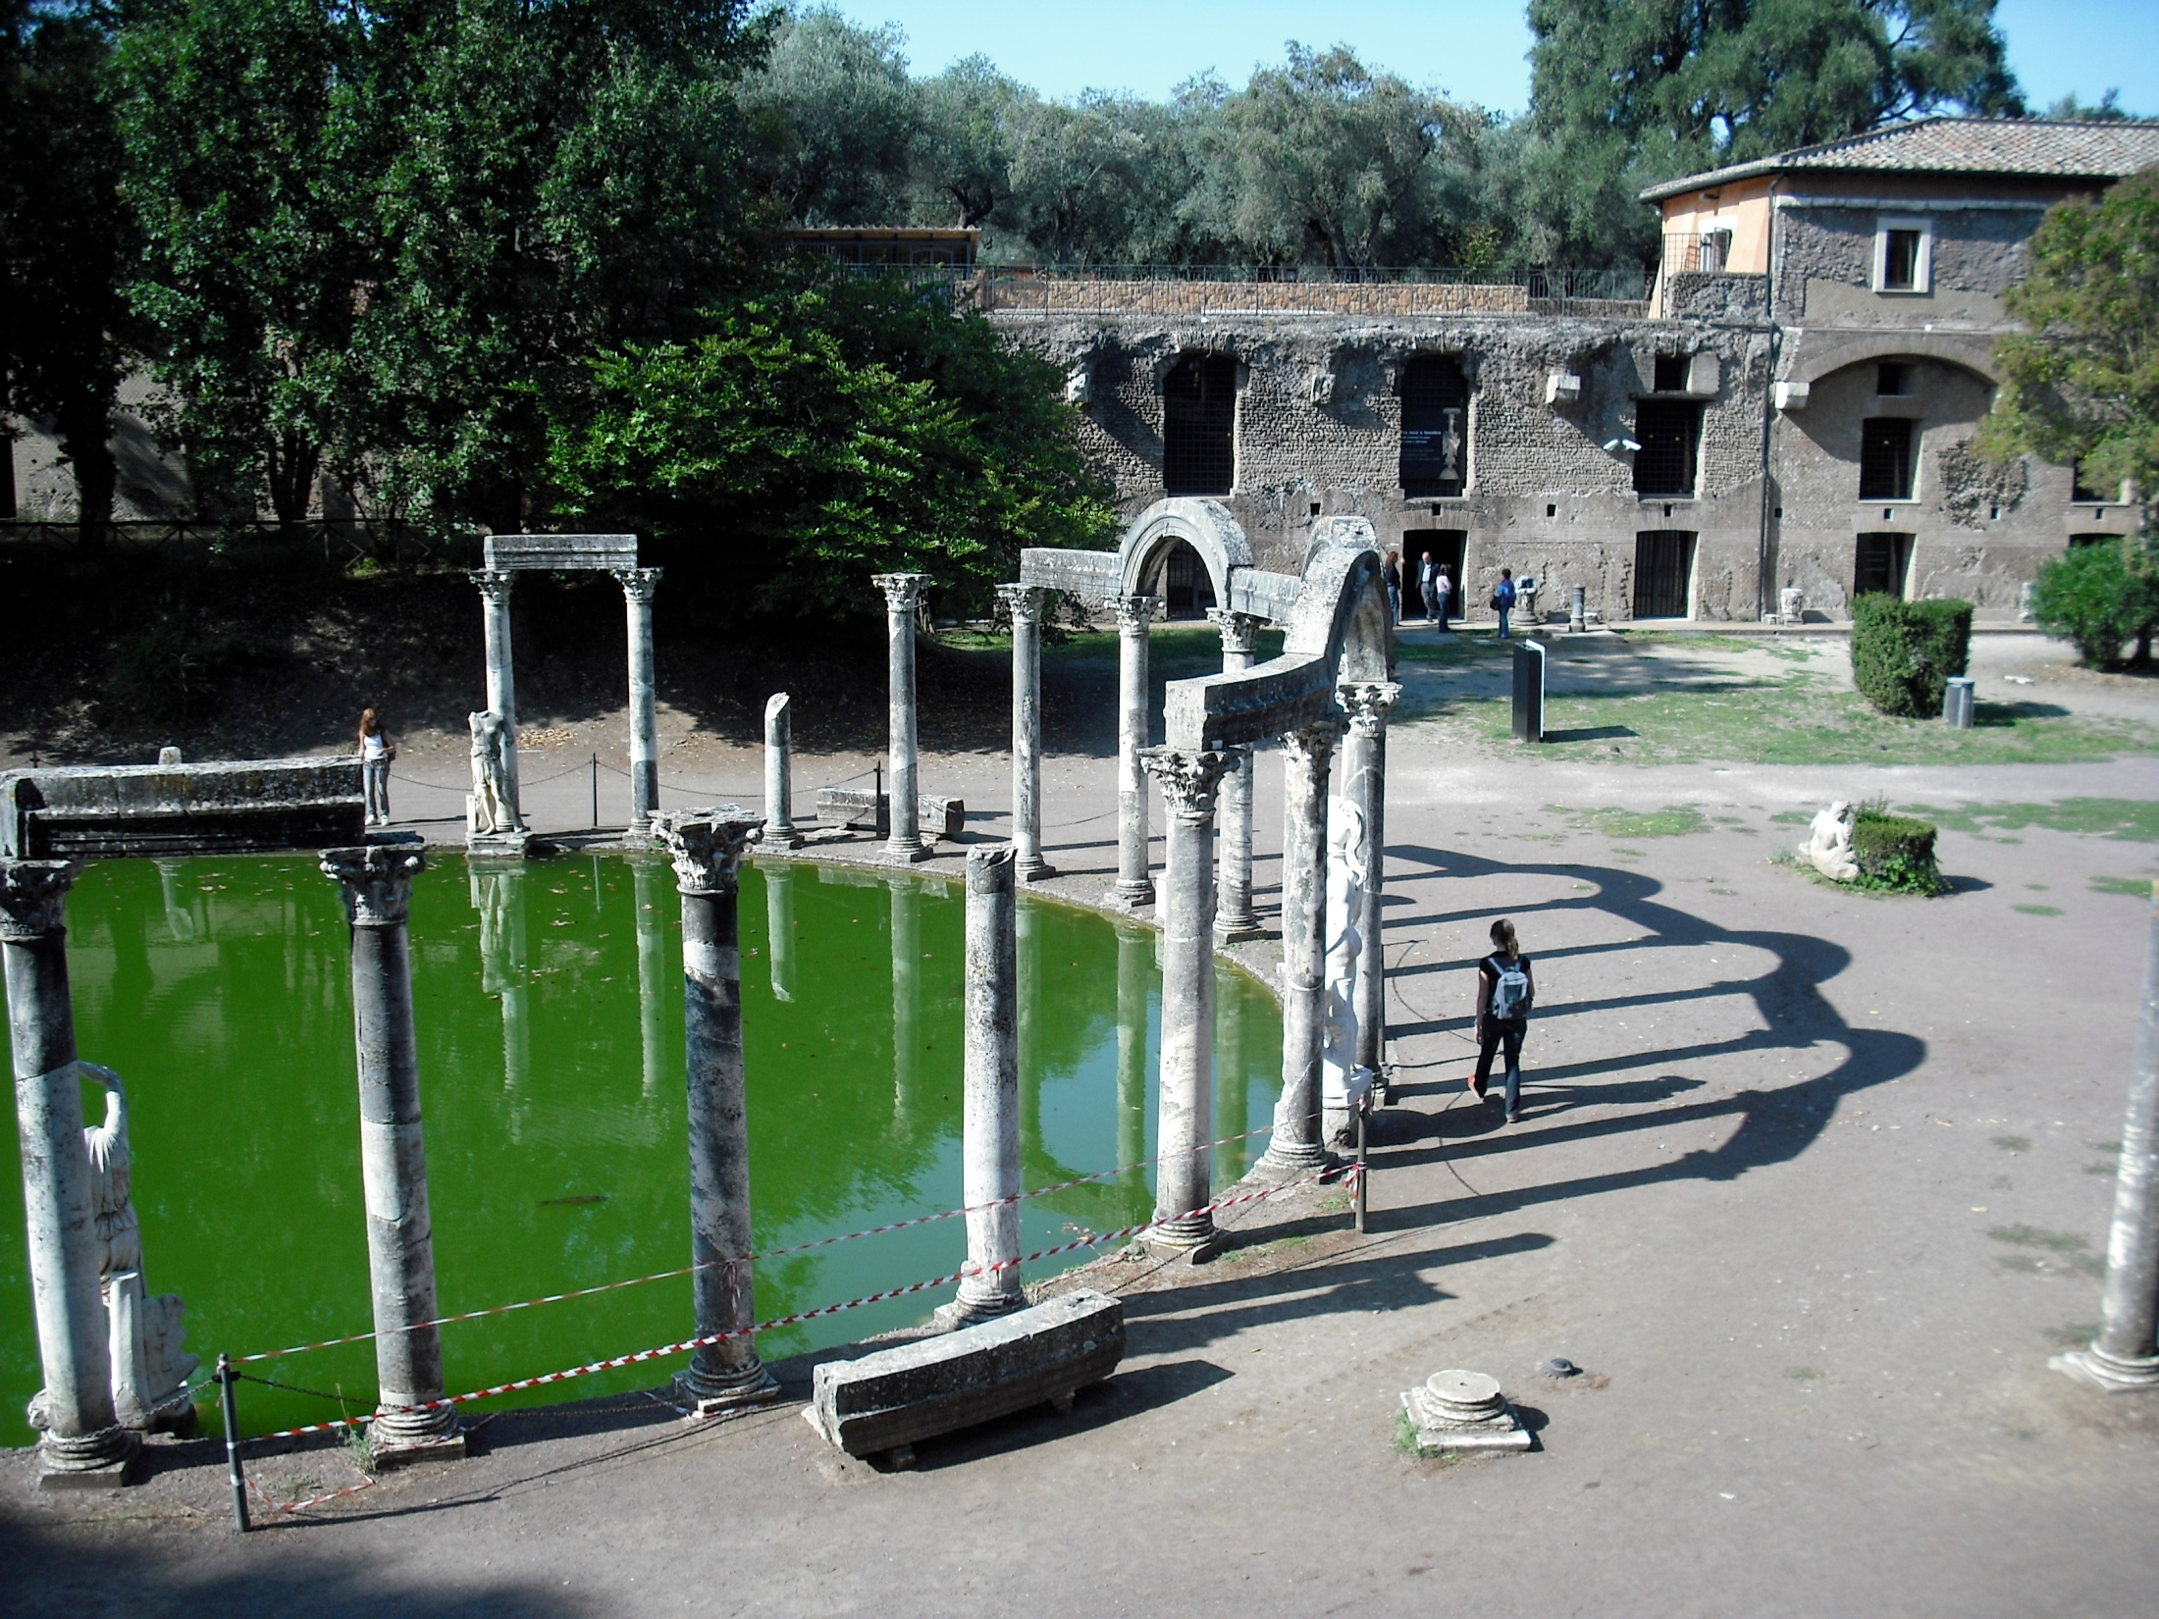
Notes:
Villa Adriana

Slide 39
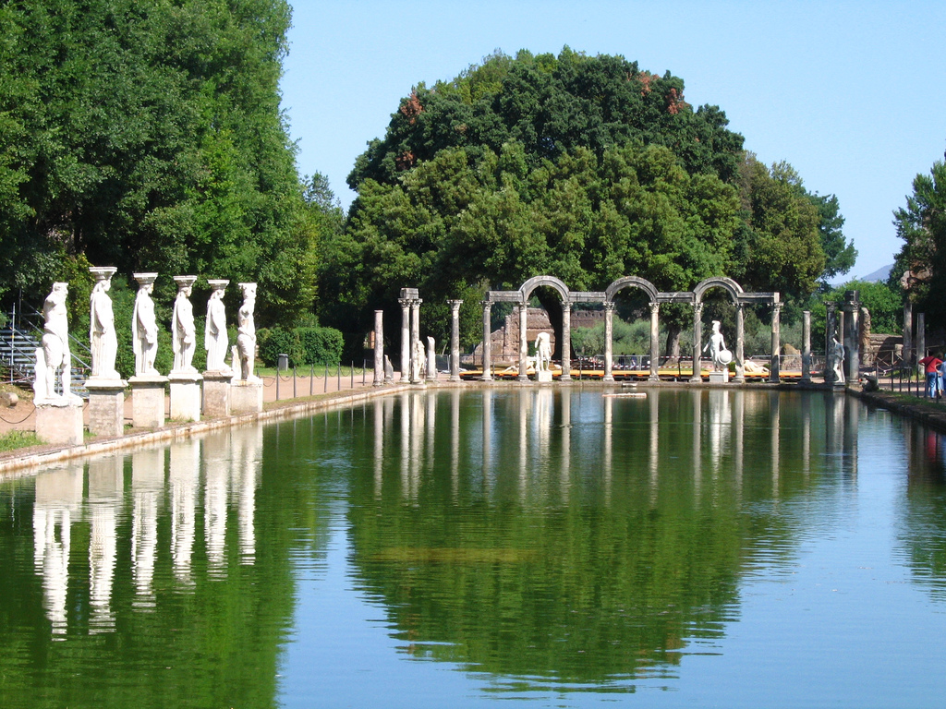
Notes:
Villa Adriana

Slide 40
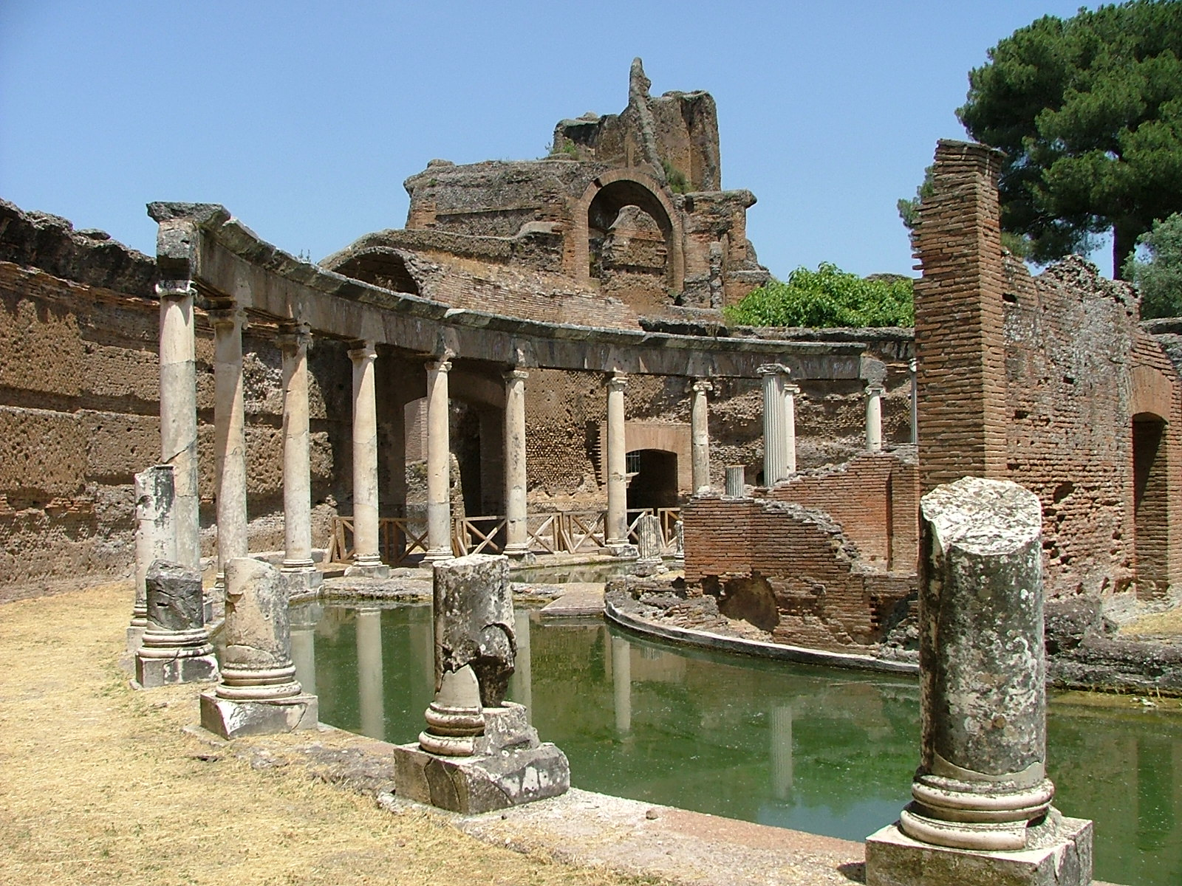
Notes:
Vila Adriana

Slide 41
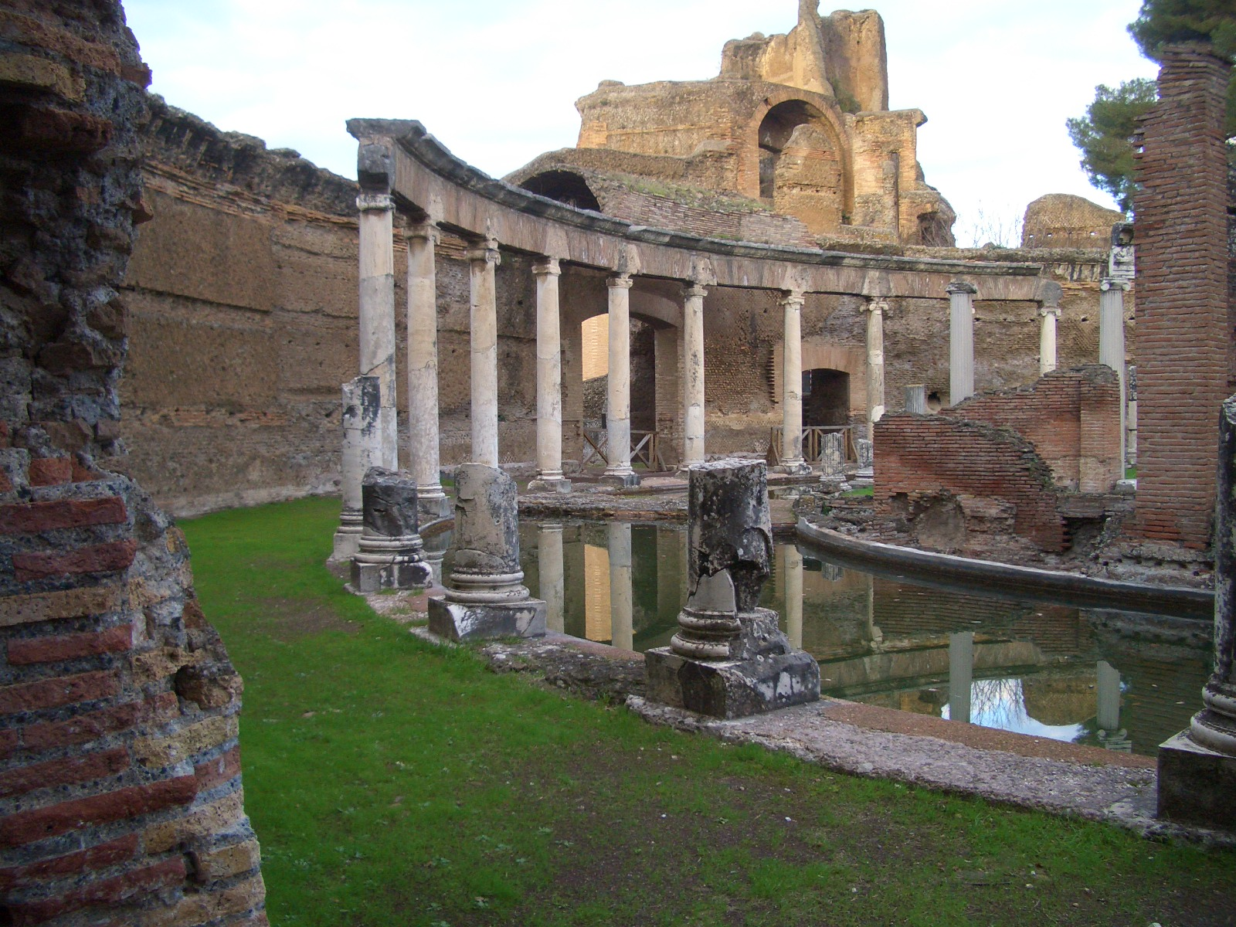
Notes:
Vila Adriana

Slide 42
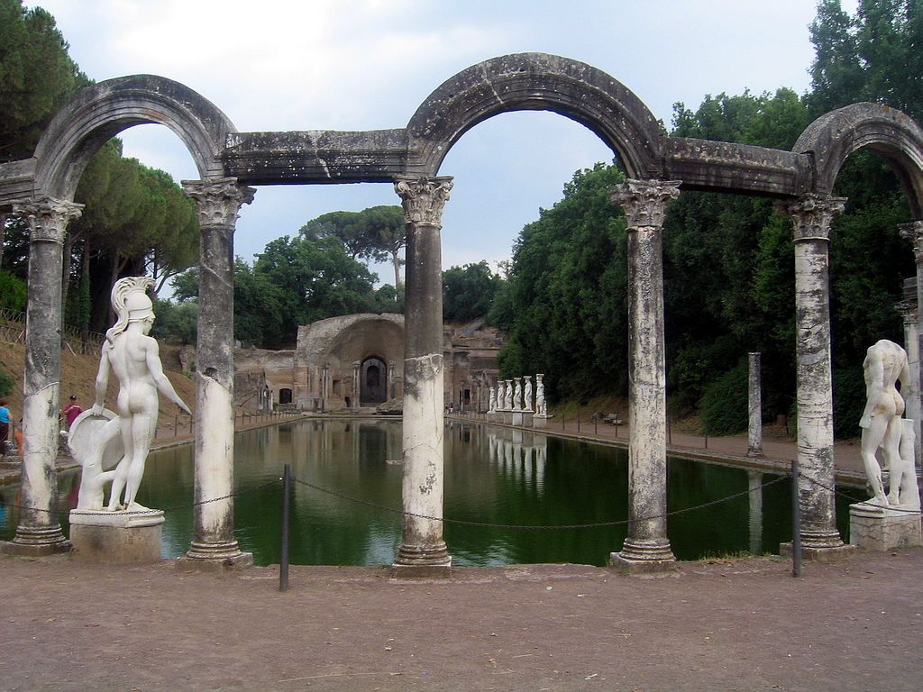
Notes:
Villa Adriana

Slide 43
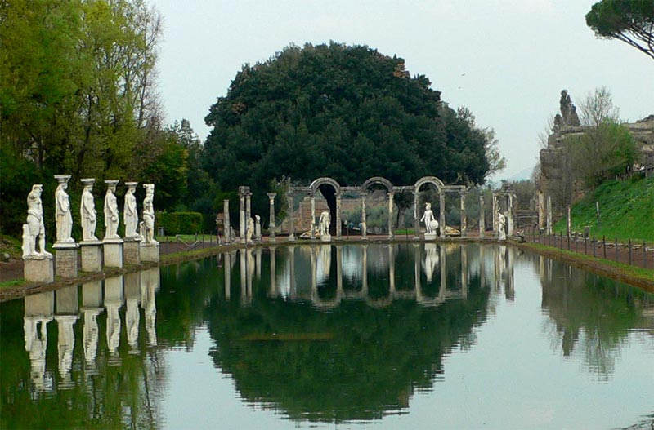
Notes:
Villa Adriana

Slide 44
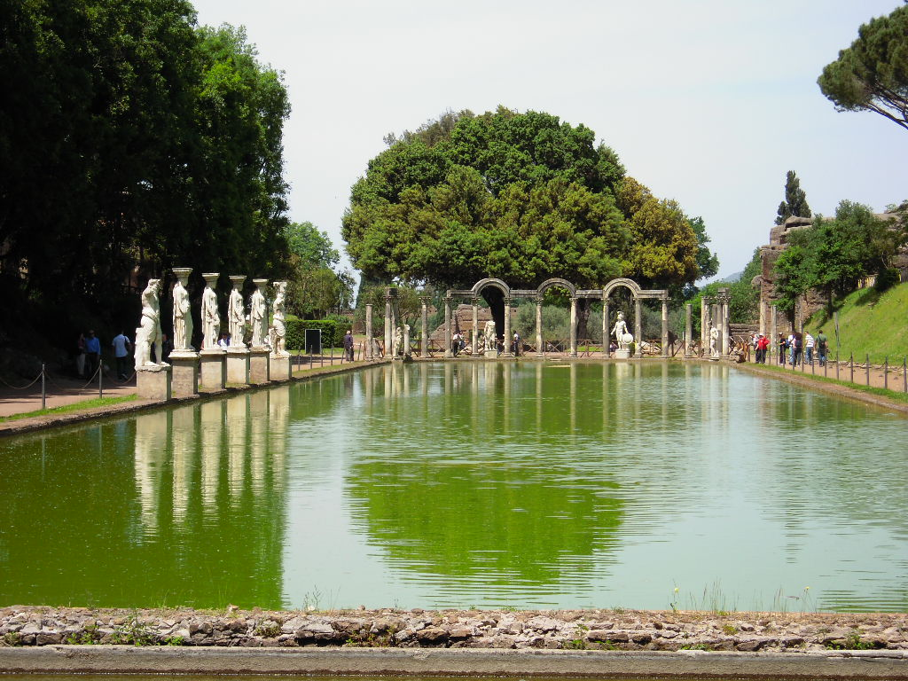
Notes:
Villa Adriana

Slide 45
VILLA DURAZZO
La Villa Durazzo Pallavicini, una villa con notables parque del siglo XIX en el estilo romántico Inglés y un jardín botánico pequeño.
La villa alberga hoy el Museo di Archeologia Ligure, y está situada en la Via Pallavicini, 13, inmediatamente al lado de la estación de tren en Pegli, un suburbio de Génova, Italia.
El parque y el jardín botánico se abre todos los días.
La finca se inició en el siglo XVII por la tarde Clelia Durazzo Grimaldi,que estableció el Jardín Botánico Clelia Durazzo Grimaldi, en ese momento.
El parque notable de hoy ha sido creado por su sobrino Ignacio Alessandro Pallavicini después de que heredó la propiedad.

Slide 46
El parque fue diseñado por Miguel Cancio, escenógrafo para el Teatro Carlo Felice, y construido entre 1840 y 1846.
Cubre alrededor de 97.000 m² de colina detrás de la villa. Aunque reconocible en el estilo romántico Inglés, el jardín es muy teatral, hasta el punto de estar organizado como una serie de escenas que forman una obra con prólogo y tres actos (vuelta a la naturaleza, la memoria, Purificación).
Estructuras y estatuas de jardín a través de la forma de coordinación a este libreto.
Cuando el parque abrió sus puertas en septiembre de 1846, en ocasión de la VIII Congresso Scienziati degli Italiani, rápidamente ganó la fama nacional..

Slide 47
En 1928, su actual propietario, Matilde Gustinani, donó tanto el parque y jardín botánico a Génova para su uso como parque público.
Durante el resto del siglo XX, el jardín cayeron en algunos mal estado, y de hecho fue amenazado en 1972 por la construcción de una carretera cercana. Su restauración comenzó en 1991 en honor del descubrimiento de América.
El parque contiene dos estanques, una docena de estructuras notables, varias estatuas, y una gruta extensa.

Slide 48
La gruta representa un infierno dantesco, con pasarelas y un lago subterráneo a través del cual el visitante puede ascender al Paraíso.
En años anteriores, los visitantes pueden explorar la gruta en barco. Estructuras incluyen un café, en forma de arco de triunfo, Casa Rural, la Capilla de Madonna, el Mausoleo del capitán, el Templo de Diana, flor de invernadero, el Templo de Turquía, el Obelisco, y la pagoda china.
El parque también contiene una serie de plantaciones de interés botánico, incluyendo algunos ejemplares maduros de Araucaria bidwilli, Cedrus libani Cinnamomum glanduliferum ,Jubaea chilensis Pinus pinea, Podocarpus macrophillus y unas160 Camelia japonica.

Slide 49
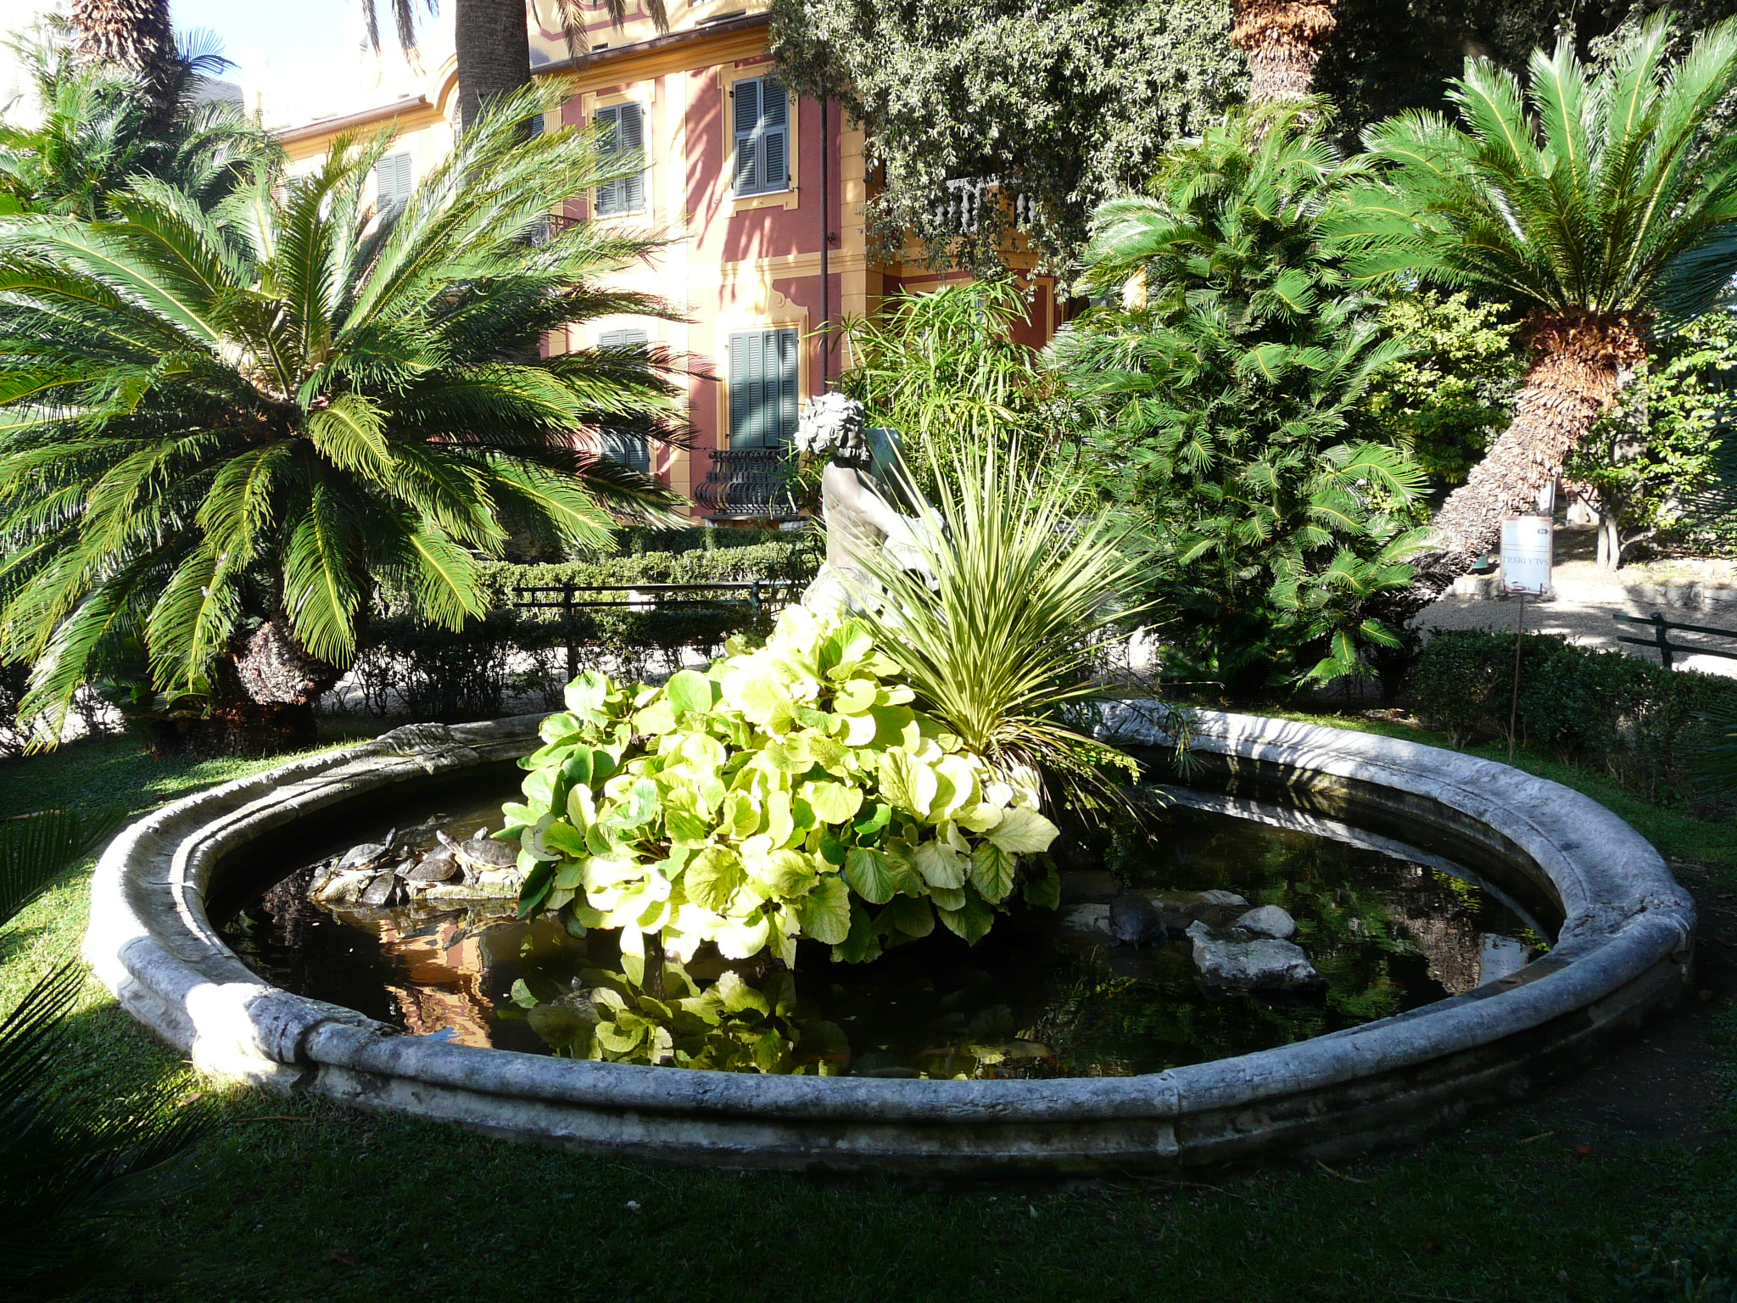
Notes:
Villa Durazzo

Slide 50
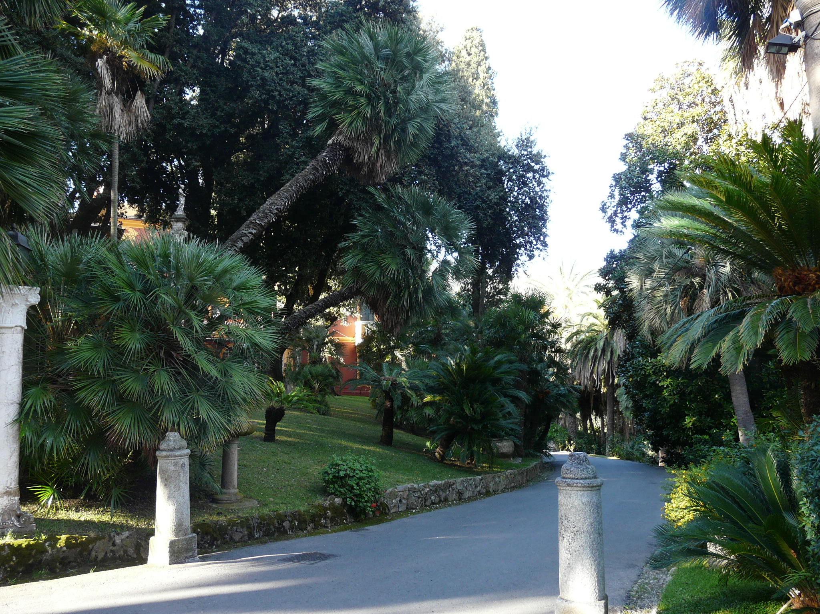
Notes:
Villa Durazzo.-Centurione

Slide 51
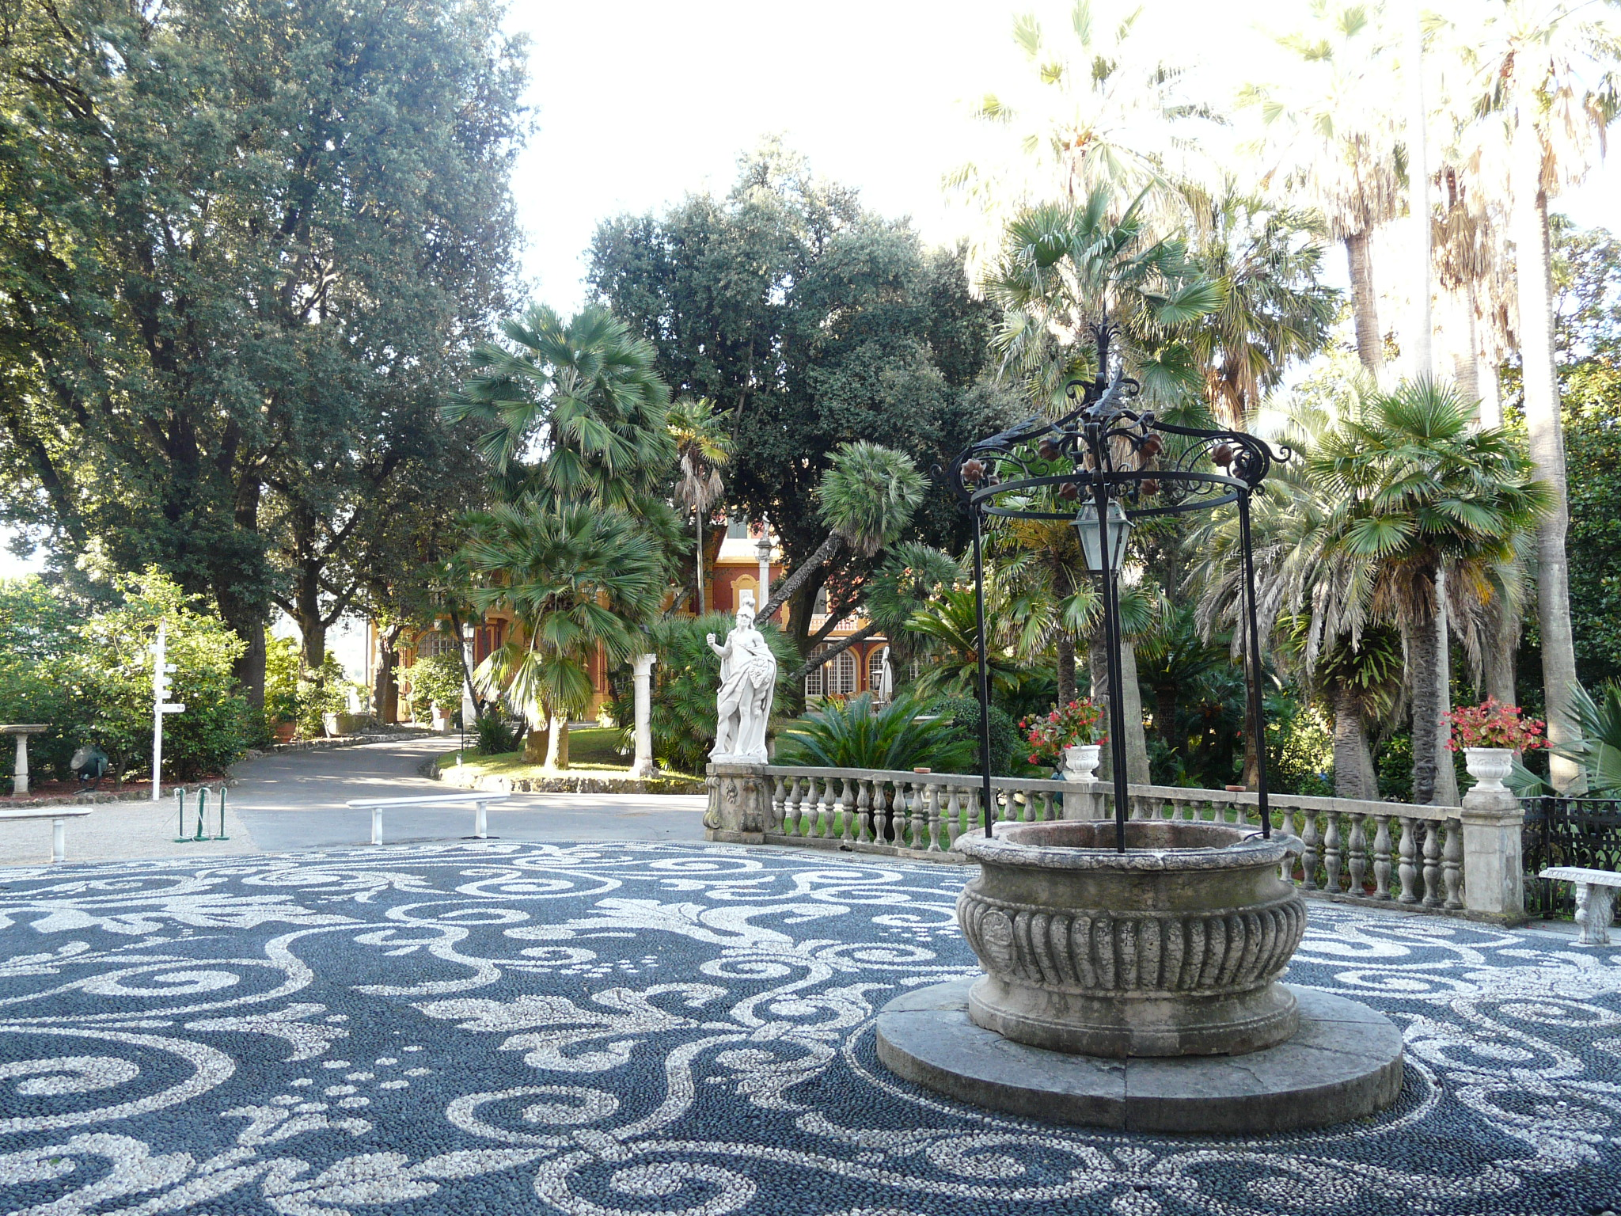
Notes:
Villa Durazzo.-Centurione

Slide 52
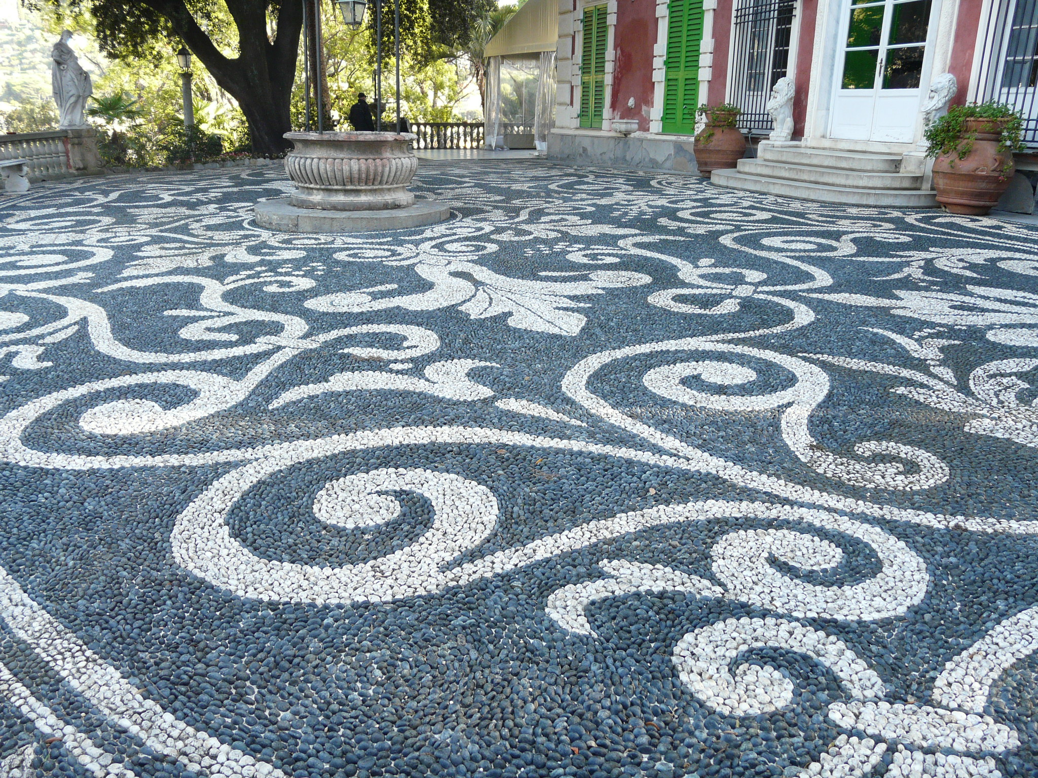
Notes:
Villa Durazzo

Slide 53
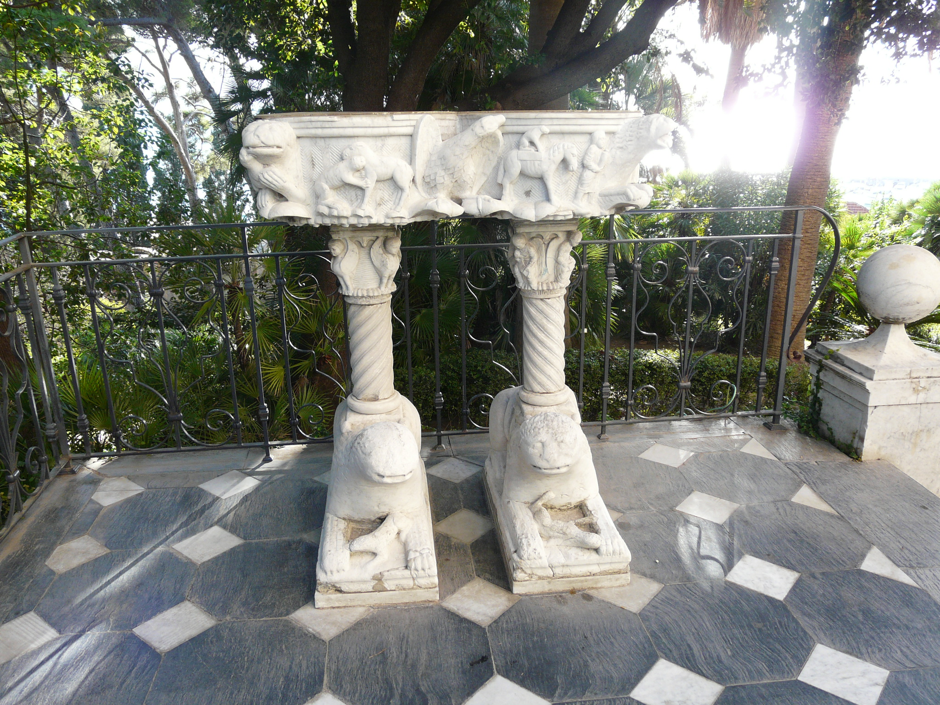
Notes:
Vila Durazzo

Slide 54
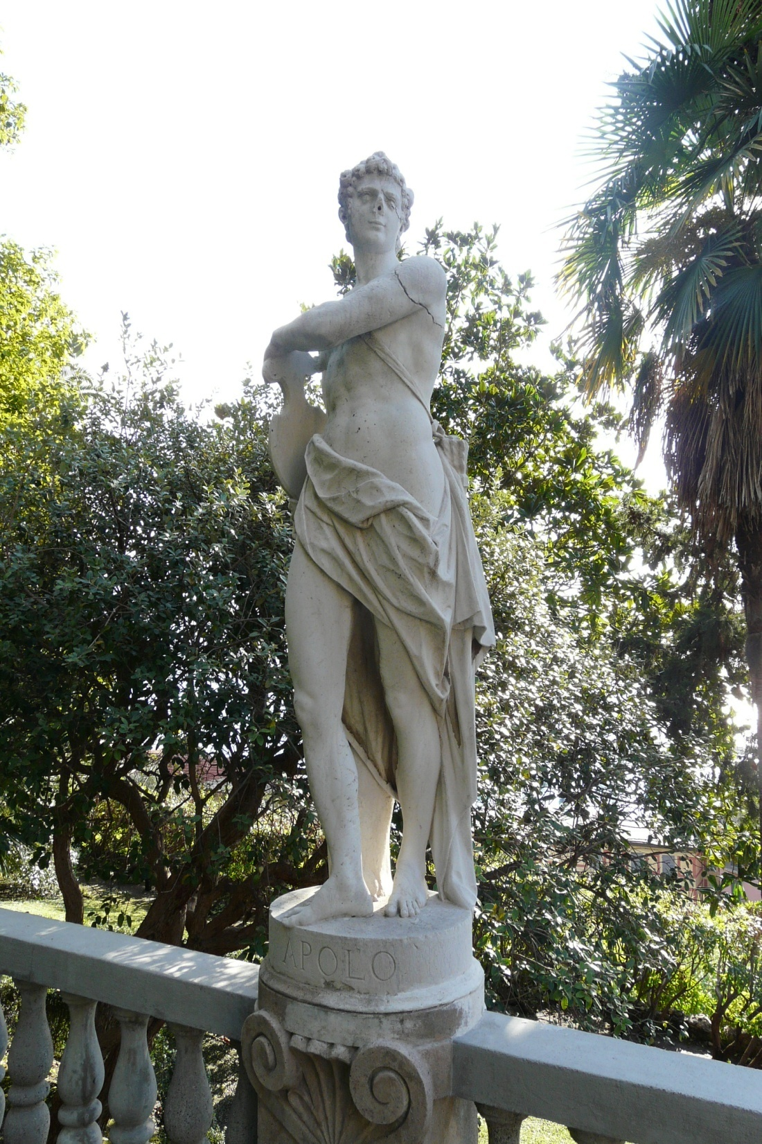
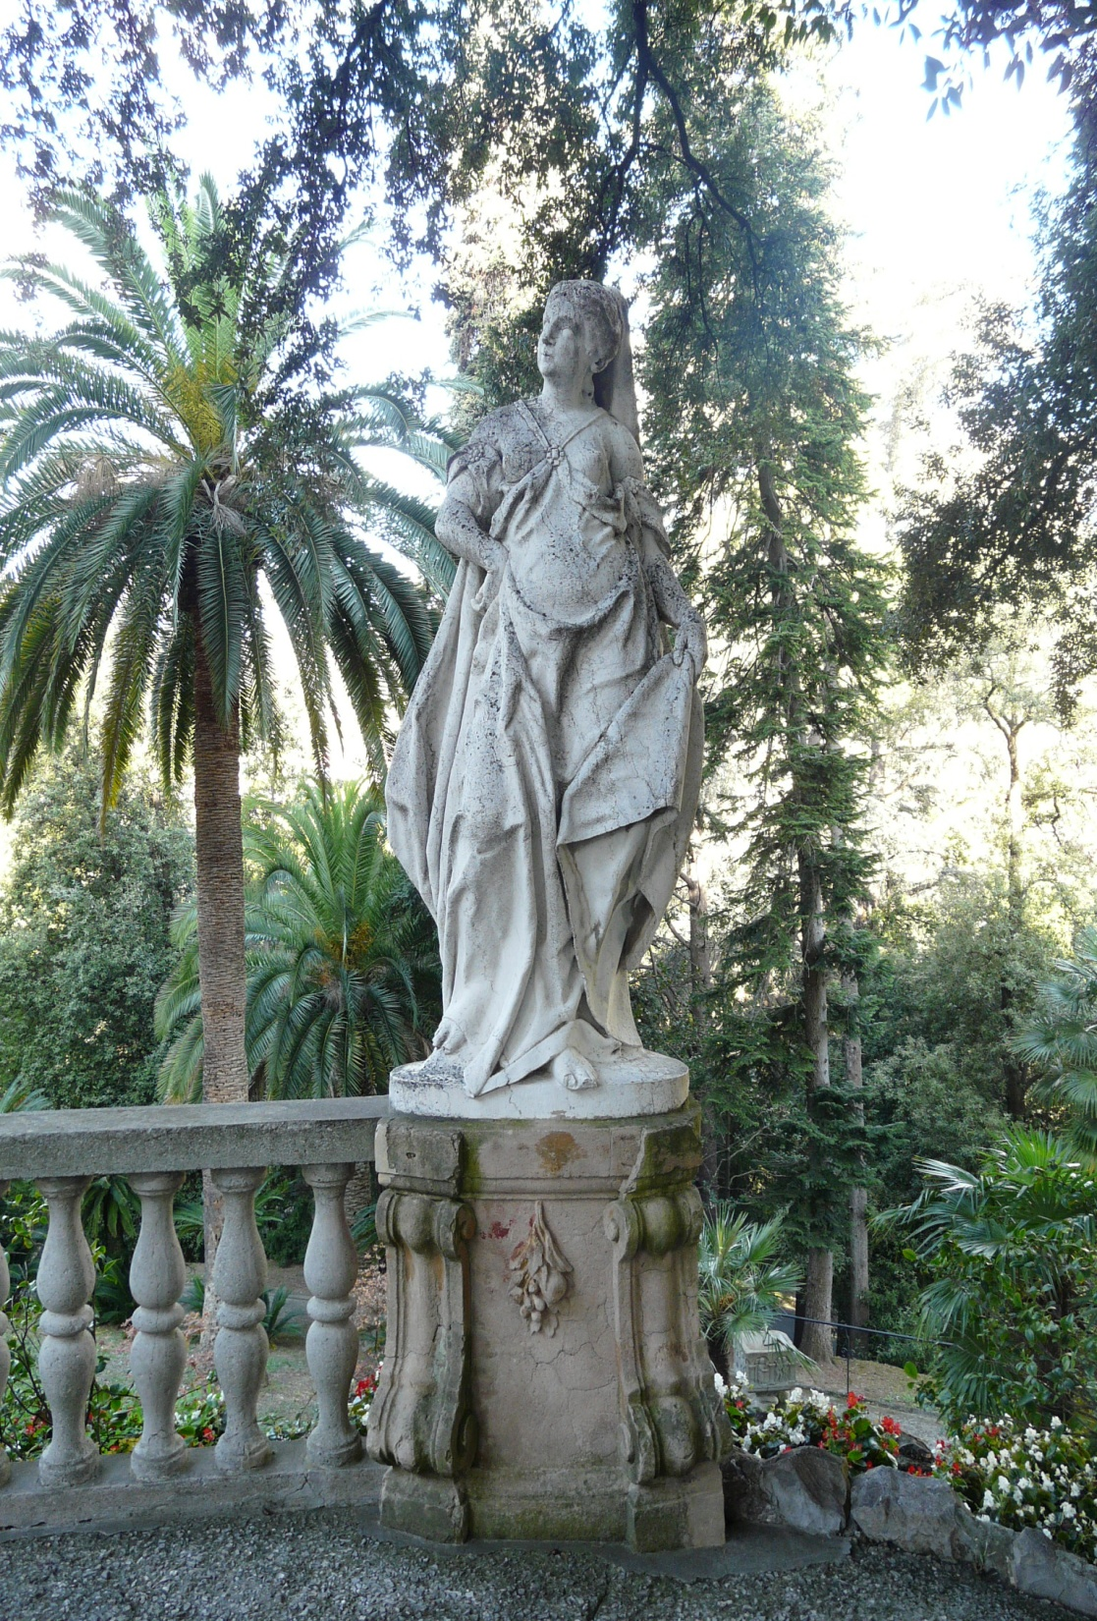
Notes:
Vila Durazzo.-Apolo y Estatua

Slide 55
Notes:
Villa Durazo.-Clizia y Daphne

Slide 56
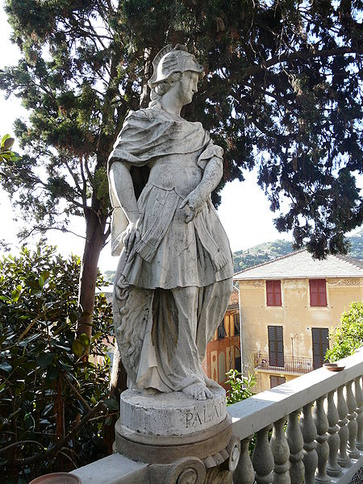
Notes:
Villa Durazzo.-Euristide y Pallade

Slide 57
Notes:
Villa Durazzo

Slide 58
Notes:
Villa Durazzo

Slide 59
Notes:
Villa Durazzo

Slide 60
Notes:
Villa Durazzo .-Pallavicino

Slide 61
Notes:
Villa Durazzo

Slide 62
Notes:
Villa Durazzo.-

Slide 63
Notes:
Villa Durazzo

Slide 64
Notes:
Villa Durazzo

Slide 65
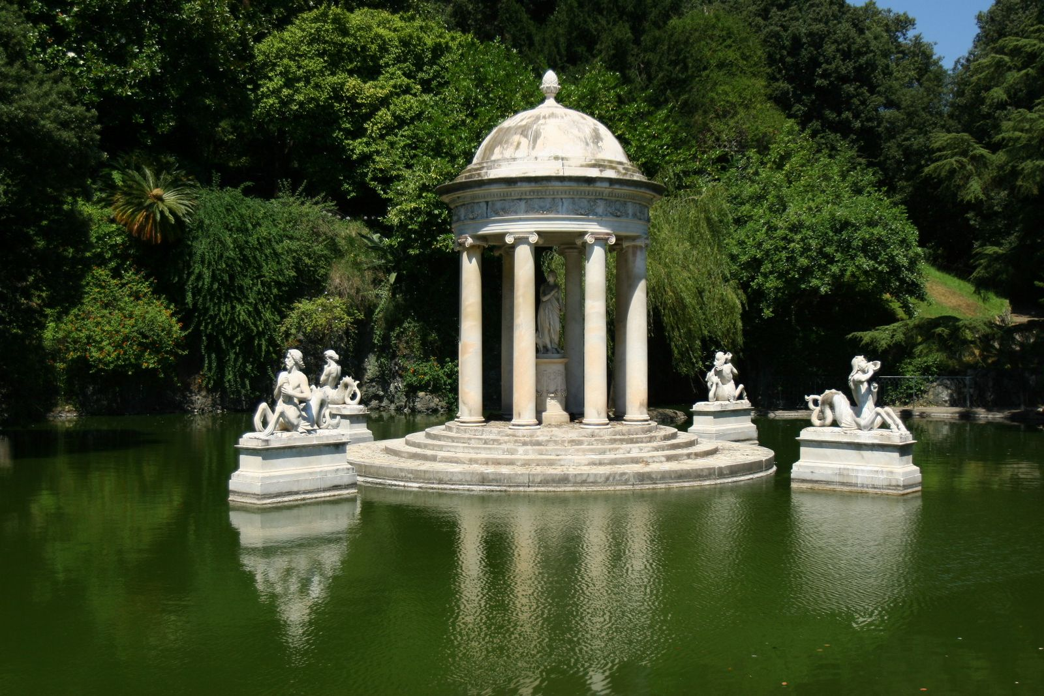
Notes:
Villa Durazzo

Slide 66
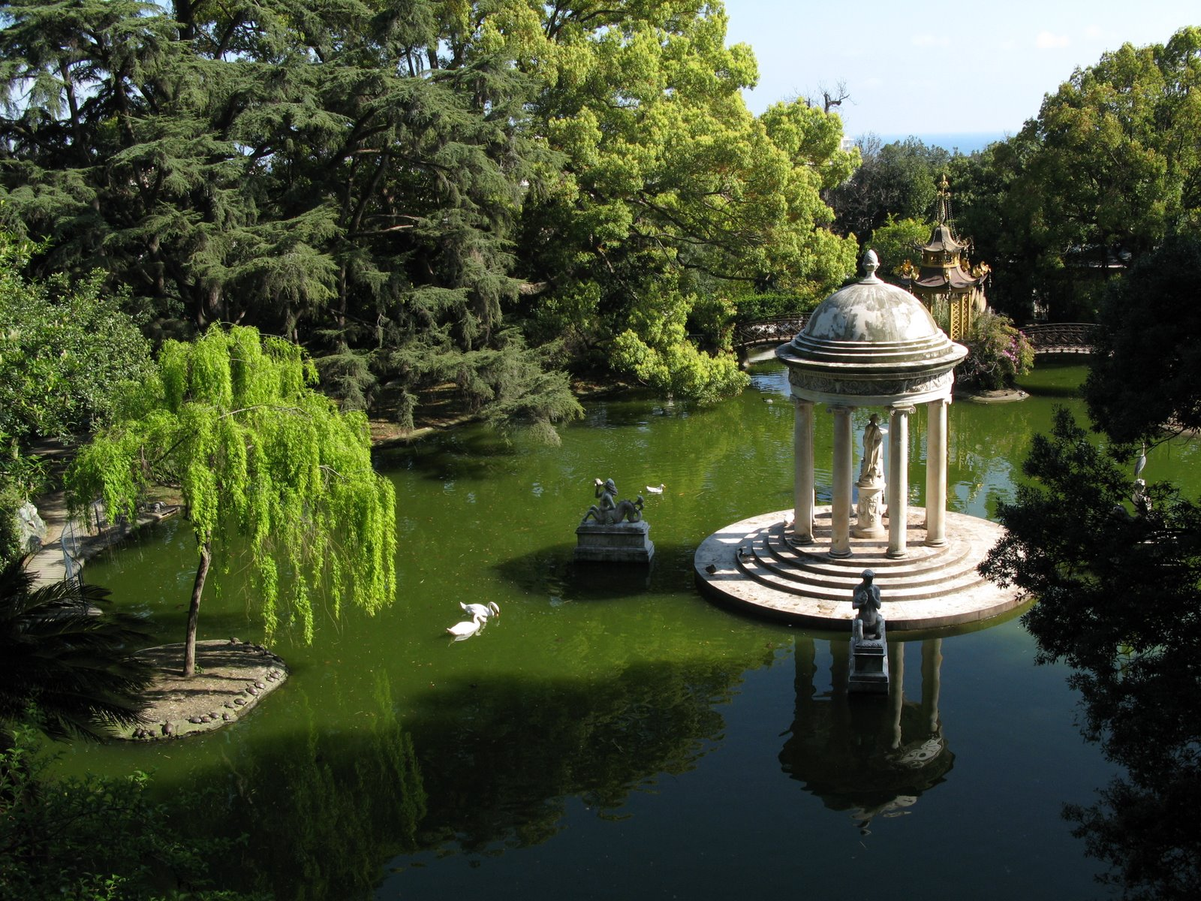
Notes:
Villa Durazzo

Slide 67
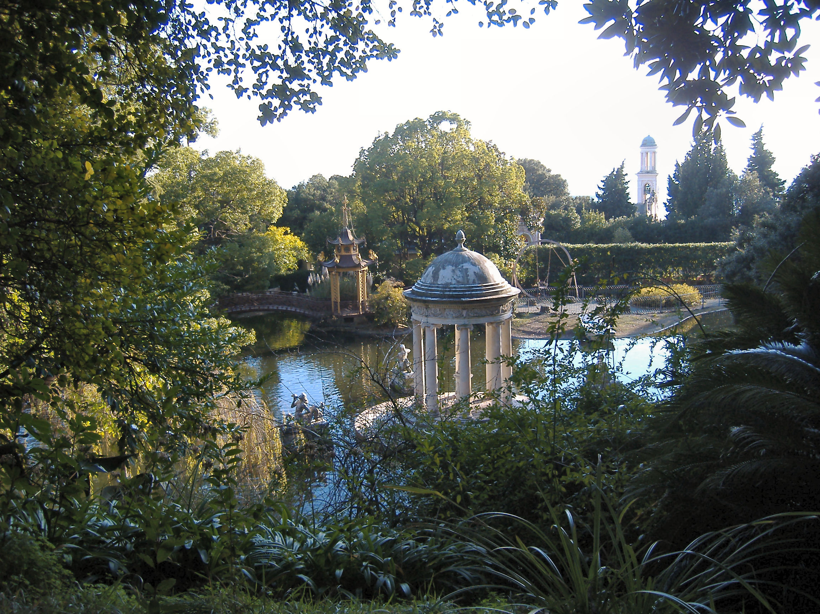
Notes:
Villa Durazzo

Slide 68
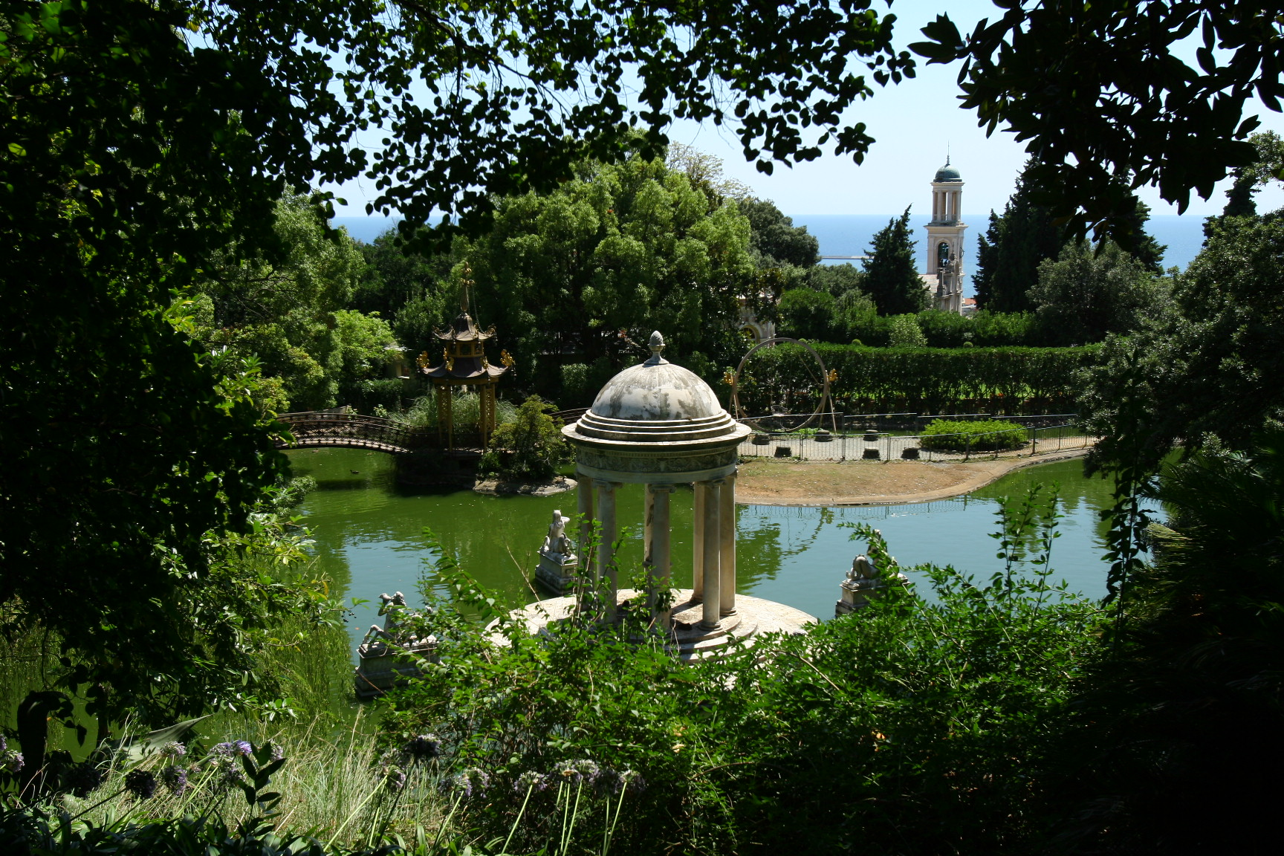
Notes:
Villa Durazzo

Slide 69
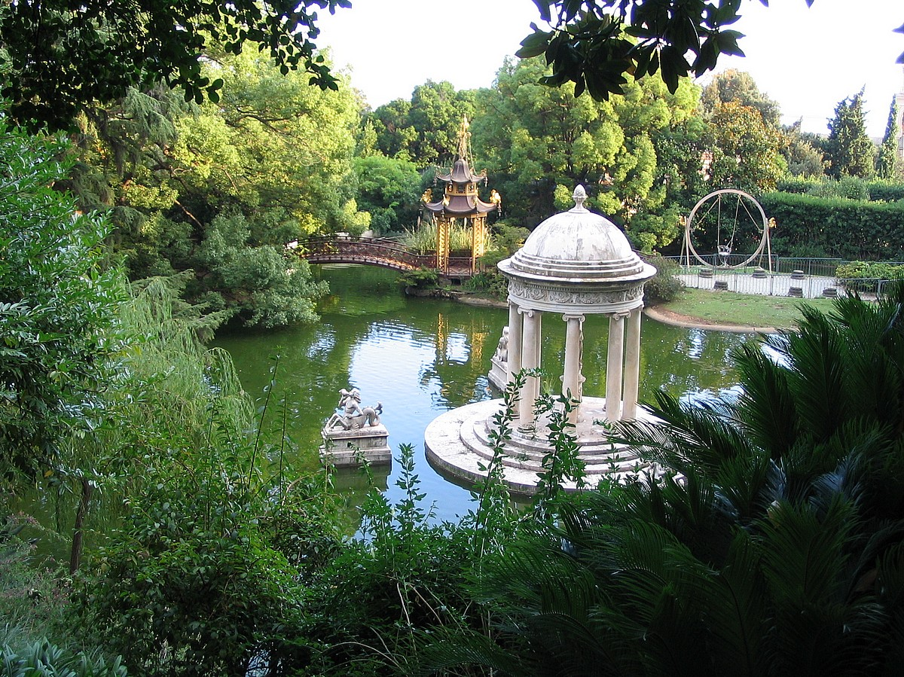
Notes:
Villa Durazzo

Slide 70
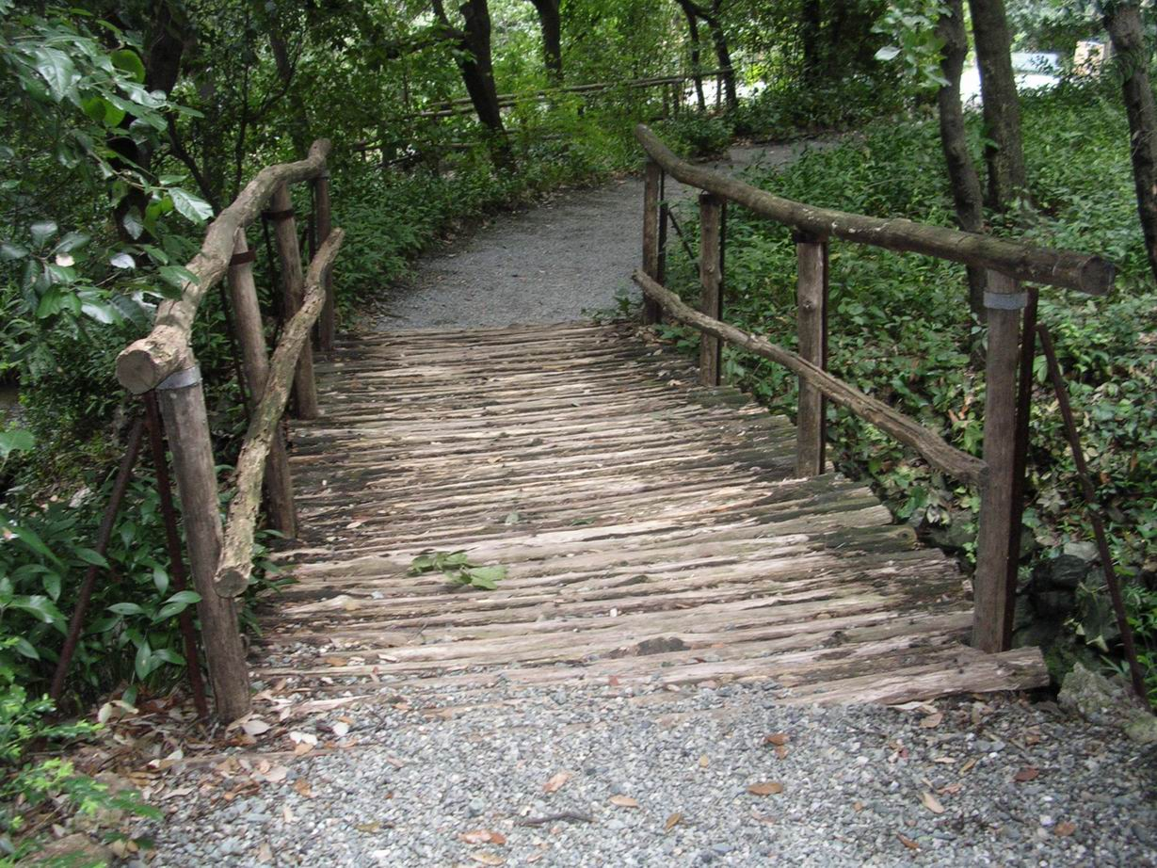
Notes:
Villa Durazzo

Slide 71
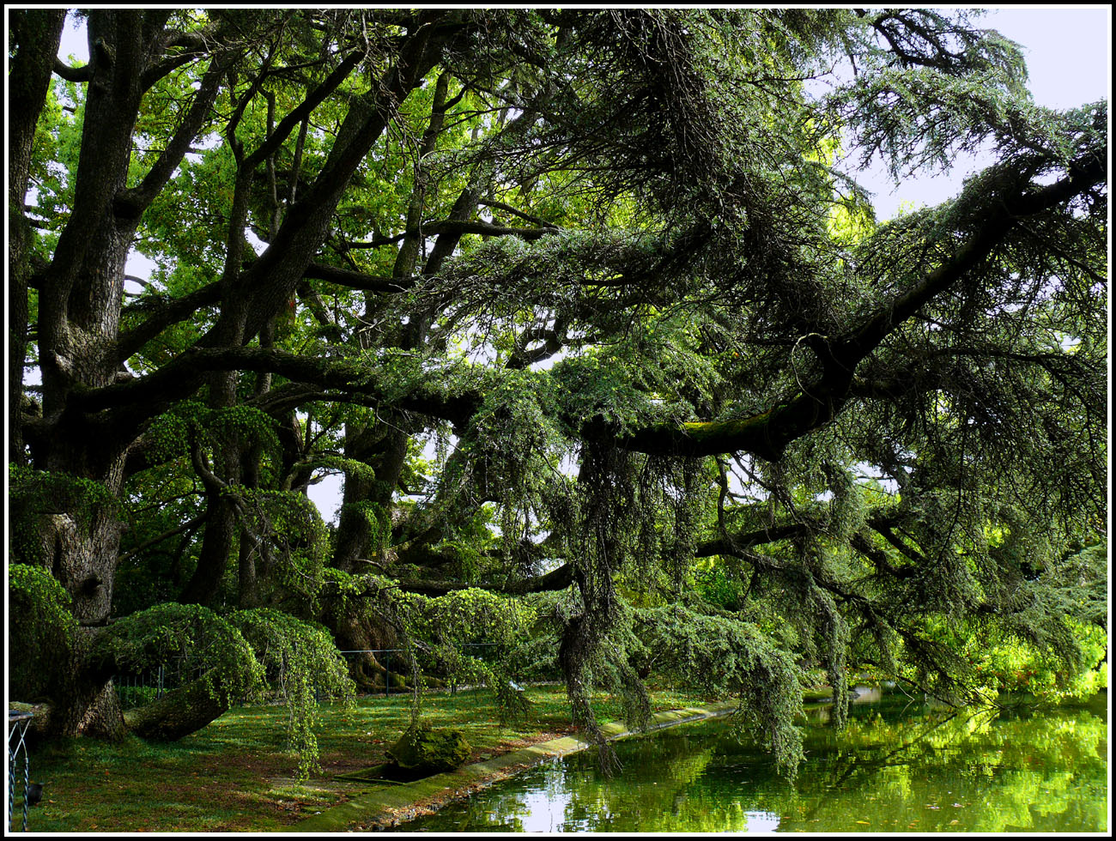
Notes:
Villa Durazzo

Slide 72
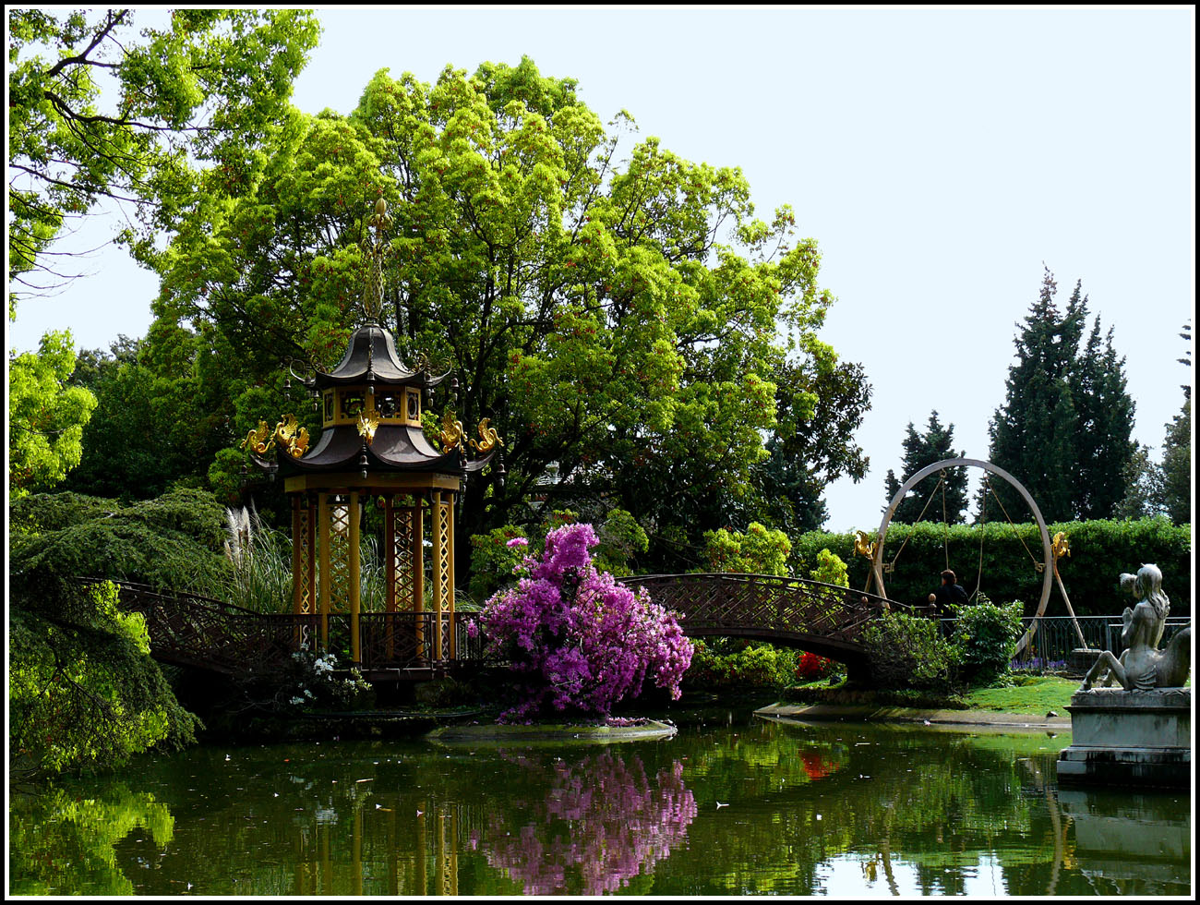
Notes:
Villa Durazzo

Slide 73
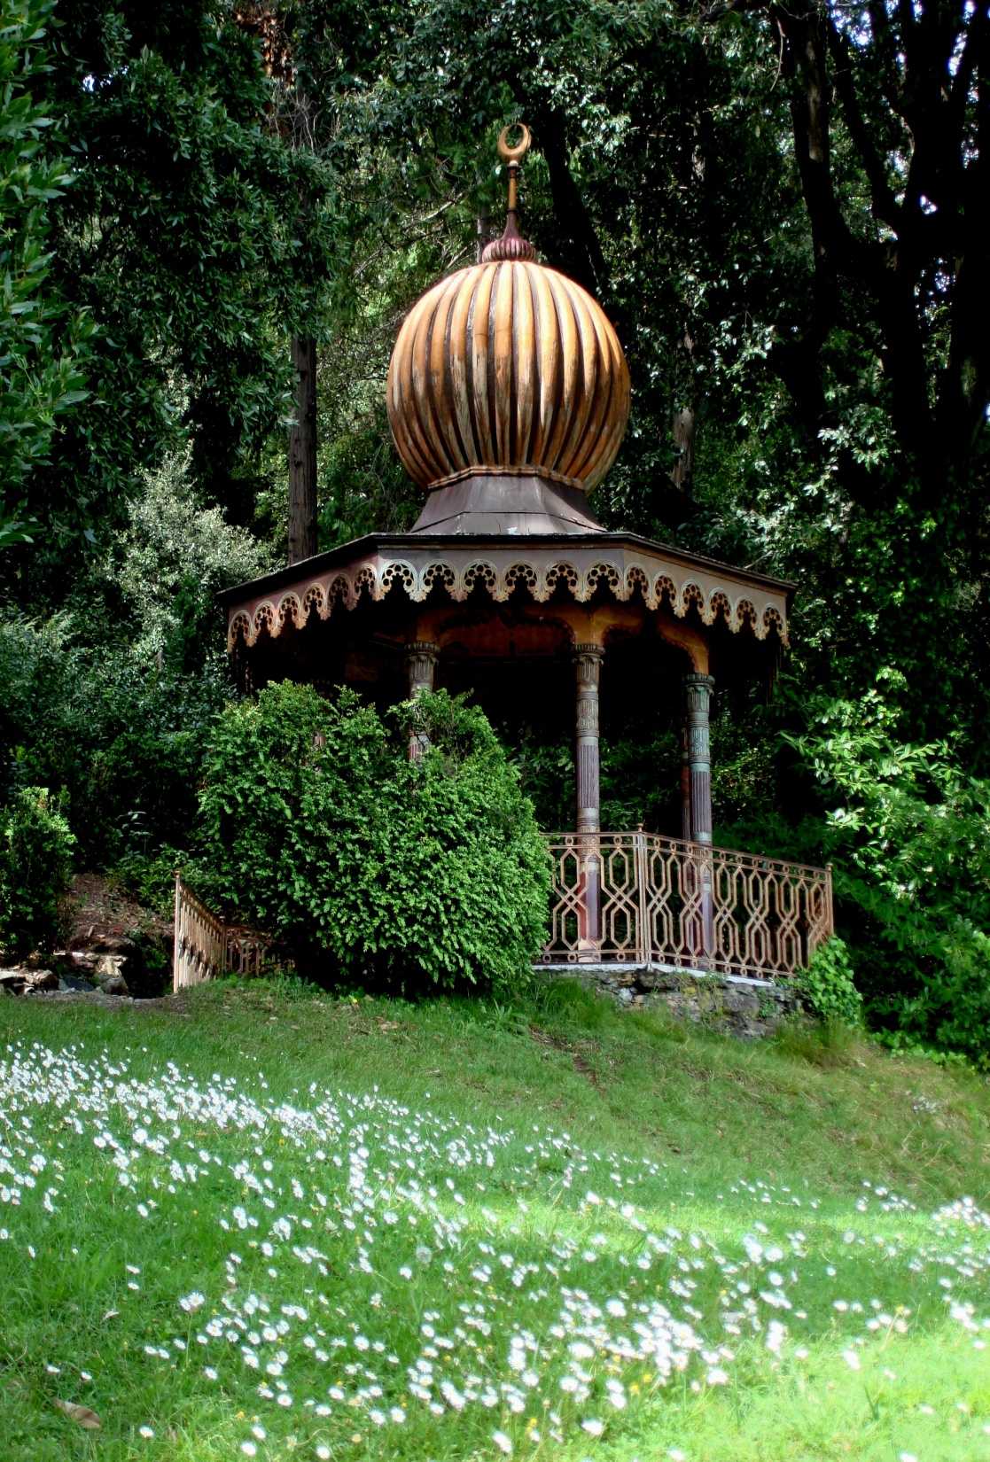
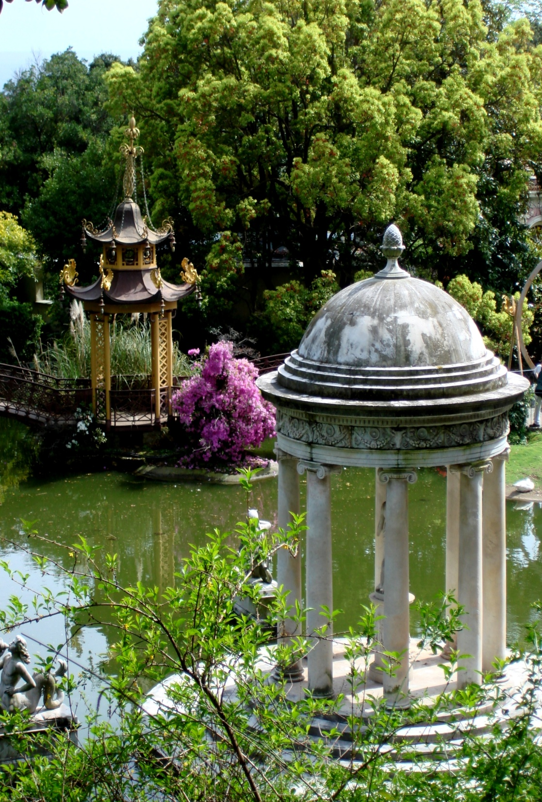
Notes:
Villa Durazzo

Slide 74
Notes:
Villa Durazzo

Slide 75

Notes:
Villa Durazzo

Slide 76

Notes:
Villa Durazzo

Slide 77
VILLA ERBA.-FARNESE
Villa Erba, en Cernobbio es una de las villas más importantes del lago italiano del siglo decimonoveno.
Concebida originalmente por la familia Peluso, que ya posee la Villa adyacente d'Este,fue más adelante a Luigi Erba, hermano y heredero de Carlo Erba, una industria farmacéutica quien
se construyó una casa que iba a representar a la manifestación de la riqueza y la importancia de la familia.

Slide 78
La ejecución fue encomendada a los dos arquitectos de moda del momento: Angelo Savoldi y Giambattista Borsani.
Durante esos años, a menudo acogió artistas en la villa donde jugaron una intensa vida cultural y mundana.
La villa fue posteriormente heredada por su hija Carla, quien se casó en Cernobbio duque Giuseppe Visconti di Modrone.
Era la casa en los meses de verano también renombrado director Luchino Visconti, hijo.
Luchino Visconti volvió en los últimos años y completó la edición de la película "Ludwig".
La propiedad fue comprada por una empresa que ha creado una villa de congresos y de exposiciónes.

Slide 79

Notes:
Villa Erba

Slide 80

Notes:
Villa Erba

Slide 81

Notes:
Vila Erba

Slide 82

Notes:
Villa Erba

Slide 83
VILLA FARNESE
La Villa Farnese, también conocido como Palacio Farnese o Villa Caprarola, es una mansión en la ciudad de Caprarola, en la provincia de Viterbo,norte de Lazio, Italia a unos 50 kilómetros (35 millas) al noroeste de Roma.
Esta villa no se debe confundir con el Palacio Farnesio y la Villa Farnesina, ambos en Roma.
La Villa Farnese está situado directamente encima de la ciudad de Caprarola y domina su entorno.
Se trata de una construcción renacentista masivas, con apertura a la Cimini Monte, una serie de colinas volcánicas densamente arboladas .

Slide 84
Como una pieza central de las explotaciones de gran Farnese, Caprarola siempre ha sido una expresión de poder Farnese, en lugar de una villa en la más habitual agrícolas o placer de los sentidos.
Los jardines de la villa son tan impresionantes como el propio edificio.
Tema de la fortaleza de la villa se realiza a través de un foso que rodea y tres puentes levadizos..
Dos fachadas de la cara pentagonal de acuerdo los dos jardines de corte en la colina, cada jardín se accede a través del foso por un puente levadizo de los apartamentos en la planta noble y cada una es un jardín de parterre de setos, con fuentes.

Slide 85
Una gruta-como el teatro estuvo una vez aquí.
Un paseo por el bosque de castaños más allá, conduce a la Giardino Segreto, o jardín secreto, con su casino bien conocido, una glorieta pequeña habitables con dos Loggie para comer al aire libre, construido probablemente en los diseños de Giacomo del Duca.
El casino es abordado por una escalera muy rústica que figura entre las paredes de la gruta, con un Catena central d'acqua, una cascada riachuelo, que el agua fluye hacia abajo a una pila de piedra.

Slide 86
En la parte superior de la escalera y situada en un espacio oval de dos grandes estatuas de dioses del río reclinables a cada lado de la fuente de un gran jarrón central.
Escaleras integradas en las paredes ovales conducen a la terraza parterre delante de la fachada sur del casino.
Esta parte de la terraza está rodeada por Herms de piedra con cipreses.
En el norte del casino es un jardín privado que eleva ligeramente y acomoda las rosas.

Slide 87


Slide 88

Notes:
Villa Farnese

Slide 89


Notes:
Villa Farnese

Slide 90


Notes:
Villa Farnese

Slide 91
VILLA GARZONI
Villa Garzoni es una villa situada en Collodi, una fracción de Pescia, en la provincia de Pistoia.
La villa, en un estilo típico de las casas de Lucca, tiene una historia centenaria: sube una colina en las casas de piedra rústica en el país, con el que ha mantenido una estrecha relación de interdependencia desde el principio: por ejemplo, dos calles pavimentadas pasando por la entrada principal del palacio fueron el único acceso al país. El complejo arquitectónico de la Villa y Collodi, afortunadamente ha mantenido intacto durante siglos y aún puede disfrutar del ambiente de tiempos pasados.
).

Slide 92
El jardinero del complejo también el padre de Carlo Lorenzini, el autor de Las aventuras de Pinocho (mientras la madre realiza las funciones de camarera).
El escritor pasó gran parte de su infancia en el castillo, como la llaman en la casa. Cuando quería elegir un seudónimo para su obra maestra, decidió llamar a su propio Collodi.
El jardín, un maravilloso ejemplo de la organización de los espacios verdes de barroco tardío, se caracteriza por las sorpresas y efectos escénicos que forman parte de componer un conjunto único de gran coherencia de estilo decorativo.
Su estilo es típico de la transición entre el manierismo y el barroco, con las sugerencias de la prensa francesa, que serán incorporados en otros parques importantes, como por ejemplo el Palacio Real de Caserta

Slide 93
Su estilo es típico de la transición entre el manierismo y el barroco, con las sugerencias de la prensa francesa, que serán incorporados en otros parques importantes, como por ejemplo el Palacio Real de Caserta
El terreno se caracteriza por una fuerte pendiente, ha influido en el plan de organización del jardín, de hecho, el proyecto se basa en un eje central de simetría según una disposición de terrazas, un gran efecto dramático.
Delante de la entrada, se colocan dos estatuas de la flauta de Pan y Flora Silvestres, se abre con un parterre de coloridos setos de boj formas geométricas, donde las flores han sido recientemente sustituido por la grava de color.

Slide 94
. En la primera parte hay dos tanques circulares enriquecido con lirios de agua y salpicaduras de agua.
. Una estatua de Diana y uno de Apolo introducir la segunda parte del Parterre, donde las flores están representados en la insignia de Garzoni.
Todo el parterre está bordeado por un seto de boj imponer segundo topiaria podados.
Al final se encuentra una majestuosa escalera de doble rampa tripartito, decorada con mosaicos de piedras de colores con diseños geométricos y nichos que albergan estatuas de terracota.
Impresionante sigue la tendencia de toda la escalera.

Slide 95
En movimiento ninfeo dall'andatura más o menos geométricas, se colocan las estatuas de Neptuno y Tritón, son los juegos importantes de rociadores de agua y los aviones que hacen un especial animado.. Se encuentran dispersas en numerosas estatuas de piedra y cerámica, algunas de las cuales se reproducen los oficios de la vida del campo.
El segundo desembarco en un extremo lleva a la estatua de Pomona, diosa protectora del jardín, ya través de un teatro verde, producidos por la vegetación a través de setos de boj y especialmente moldeado con estatuas originales de las Musas.

Slide 96
El eje central continúa a lo largo de una cascada escalonada, que culmina con una estatua de la Fama, cuyo cuerno de la abundancia vierte el agua antes de su vertido al torrente desemboca en un semi-piscina circular, todo está conectado a un bosque denso , cortado horizontalmente por caminos, dos de los cuales siguen llegando a un bosque de bambú, el otro, después de cruzar un puente pérgola en forma de las aberturas de las vacas con los ojos, llega a un laberinto, coronado por un túnel abovedado de la vegetación
En esta zona hay también un edificio para baños, antes de retiro religioso.
El jardín ha sido recientemente renovado con un documental en las descripciones y los modelos derivados del tratado.

Slide 97


Slide 98

Notes:
Villa Garzoni

Slide 99

Notes:
Vila Garzoni

Slide 100

Notes:
Villa Garzoni

Slide 101

Notes:
Villa Garzoni

Slide 102

Notes:
Villa Garzoni

Slide 103

Notes:
Villa Garzoni

Slide 104

Notes:
Vila Garzoni

Slide 105

Notes:
Vila Garzoni

Slide 106

Notes:
Villa Garzoni

Slide 107

Notes:
Villa Garzoni

Slide 108

Notes:
Villa Garzoni

Slide 109

Notes:
Vila Garzoni

Slide 110
VILLA GROCK
Grock, nombre artístico de Charles Adrien Wettach (Reconvilier, Suiza, 10 de enero 1880 - Imperia,14 de julio de 1959) era un payaso en Suiza.
"Yo soy el resultado de medio siglo de la observación y la persistencia, el deseo de mejorar lo que ya era perfecto.» Estoy convencido de que he logrado " También fue la estrella de tres películas, la película Son de primera clase (1926), presenta Crock (1931) y Adiós, Mr. Crock (1950).
En 1950, argumentando que le trajo enormes costos casi en quiebra (después de haber sido la cantante mejor pagado de Europa) creó su propio circo en el que empezó a mover la cantante Caterina Valente.

Slide 111
El gran éxito del programa permitió a la artista para compensar las grandes sumas de dinero invertido en la empresa.
En 1953, durante una actuación en Vevey (Suiza) también disfrutó de Charlie Chaplin.
En 1954, a los 74 años, dio el último adiós a la pista, retirándose en el silencio de la amada Villa Blanca (ahora conocida como Villa Crock) de Imperia, en Liguria, donde murió a la edad de setenta y nueve años.

Slide 112

Notes:
Villa Grock

Slide 113

Notes:
Villa Grock

Slide 114

Notes:
Villa Grock

Slide 115

Notes:
Villa Grock

Slide 116

Notes:
Villa Grock

Slide 117
VILLA MELZI
La Villa Melzi, en el Bellagio fue construido en el estilo neoclásico por el arquitecto Giocondo Albertolli en 1808-10 como la residencia de verano de Francesco Melzi quien había sido vicepresidente de la República Italiana napoleónica..
El parque incluye un invernadero de naranjos, una capilla, estatuas y un jardín japonés, y se planta, como a menudo en el lago de Como, con rododendros enorme.
Huéspedes del siglo XIX en la Villa incluye Stendhal y Franz Liszt.

Slide 118

Notes:
Villa Melzi

Slide 119
Notes:
Villa Melzi

Slide 120

Notes:
Villa Melzi

Slide 121

Notes:
Villa Melzi

Slide 122

Notes:
Villa Melzi

Slide 123

Notes:
Villa Melzi

Slide 124

Notes:
Vila Melzi

Slide 125

Notes:
Villa Melzi

Slide 126

Notes:
Villa Melzi

Slide 127

Notes:
Villa Melzi

Slide 128

Notes:
Villa Melzi

Slide 129

Notes:
Villa Melzi

Slide 130

Notes:
Villa Melzi

Slide 131

Notes:
Villa Melzi

Slide 132
VILLA MONASTERO
Un monasterio Cistercense, Santa María, se sabe que han estado en este sitio desde 1208.
Fue vendido en 1569 y de la familia Mornico construyó una villa.
Esto fue cambiado mucho en el siglo XIX y desde 1953 ha sido un centro cultural y científico internacional.
El jardín es en terrazas y fue plantado por un austriaco (Walter Kress) en el siglo XX.
Construyó una galería frente al mar y un pabellón morisco, que revela su interés en el estilo mixto.

Slide 133

Notes:
Villa Monastero

Slide 134

Notes:
Villa di Monastero

Slide 135

Notes:
Villa Monastero

Slide 136

Notes:
Villa Monastero

Slide 137

Notes:
Vila Monastero

Slide 138

Notes:
Vila Monastero

Slide 139

Notes:
Villa Monastero

